Slide 1
Introdução à Java Persistence API (JPA)

Slide 2
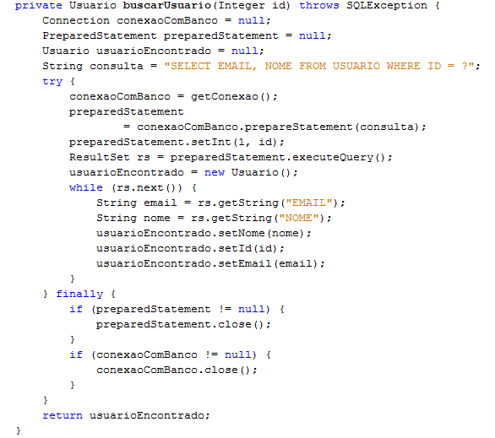
Lembrando JDBC

Slide 3
Lembrando JDBC
O código que acabamos de ver utiliza o JDBC puro para realizar a conexão com o banco de dados e realizar uma consulta.
Note são necessárias diversas ações para realizar apenas a consulta.
Caso fosse uma lista, teríamos que ter o cuidado de criar uma lista e populá-la.
Imagine também se cada usuário tivesse um log de atividades. Seria necessário fazer outra consulta para trazer essa informação, ou utilizar um JOIN, complicando ainda mais a simples tarefa de buscar uma informação no banco de dados.
Além disso, o código que escrevemos normalmente não é portável entre banco diferentes.

Slide 4
Impedância
O termo impedância se refere às diferenças entre os paradigmas OO e relacional e às dificuldades no desenvolvimento de aplicações oriundas dessas diferenças.
A raiz do problema está nas diferença fundamentais dos dois paradigmas. Detalhes que existem em um paradigma não existem no outro.
Isso torna complexo integrar uma aplicação OO com um banco de dados relacional.

Slide 5
Impedância
Modelo OO (Java) | Modelo Relacional
Objetos, classes | Tabelas, linhas
Atributos, propriedades | Colunas
Identidade | Chave primária
Relacionamento/referência a outra entidade | Chave estrangeira
Herança/polimorfismo | Não existe
Métodos | Paralelamente indireto à lógica SQL, stored procedures, triggers.
Código portátil | Não necessariamente portátil, depende do fornecedor.

Slide 6
JPA
JPA é uma especificação, é o padrão Java para criar, recuperar, atualizar e excluir dados (CRUD) a partir de bancos de dados relacionais. A versão atual é a 2.1.
Ao contrário de JDBC, JPA permite que possamos trabalhar mais focados no paradigma OO, em vez de no paradigma relacional.
Diminui a complexidade da integração de uma aplicação OO Java com um banco de dados relacional, facilitando muito a implementação do código que manipula informações armazenadas no banco de dados.

Slide 7
JPA
Realiza persistência de objetos Java automaticamente utilizando uma técnica conhecida como ORM (Object Relational Mapping)
ORM é uma técnica para a conversão de dados entre sistemas de tipos incompatíveis: bancos de dados relacionais e linguagens de programação orientadas a objetos.
JPA padroniza ORM para as plataformas Java SE e Java EE.
JPA define: Um padrão para a criação de meta dados de configuração ORM (utilizando annotations); a interface EntityManager – utilizada para realizar CRUD (create, read, update, and delete); A JPQL (Java Persistence Query Language) – para pesquisa e recuperação de dados.

Slide 8
JPA
Entities – São objetos Java que são persistidos no banco de dados relacional. Meta dados ORM especificam como uma entidade é mapeada para o banco de dados.
EntityManager – interface que gerencia as entidades fornecendo serviços de persistência. Utiliza os meta dados ORM para realizar operações CRUD.
JPQL – Acrônimo para Java Persistence Query Language. Linguagem de consulta para buscar entidades salvas no banco de dados. Possui semelhanças com o SQL, mas trabalha com objetos e não com campos de tabelas.

Slide 9




Implementações JPA

Slide 10
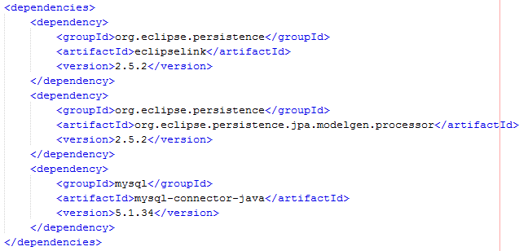
Primeiro Exemplo: Dependências do Projeto
No exemplo ao lado, foi utilizado o eclipselink e o banco de dados MySQL.
Fragmento do arquivo pom.xml (Maven)

Slide 11
persistence.xml
Arquivo de configuração do JPA
Define a unidade de persistência, que contém informações como: nome; tipo de transação; provedor JPA (implementação selecionada); definição de dados de conexão com o banco; classes de entidade.
Este arquivo deve estar dentro de uma pasta chamada META-INF.
Um arquivo persistence.xml pode possuir mais de uma unidade de persistência.

Slide 12
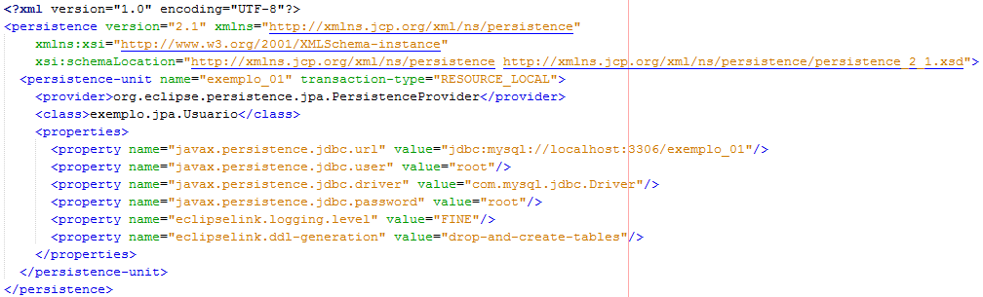
persistence.xml

Slide 13
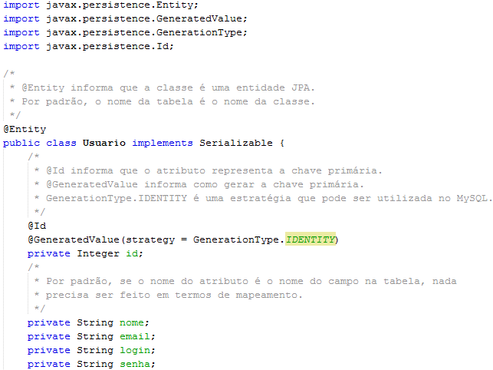
Primeiro Mapeamento
Usuário é uma entidade JPA.
Toda entidade JPA deve ter um construtor padrão (sem argumentos) não privado.

Slide 14
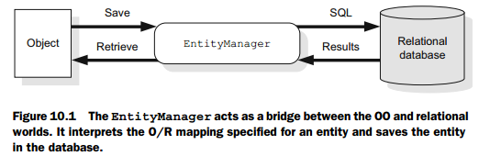
Entity Manager
A interface EntityManager define a API para persistência, enquanto as entidades JPA especificam como os dados da aplicação são mapeados para um banco de dados relacional.

Slide 15
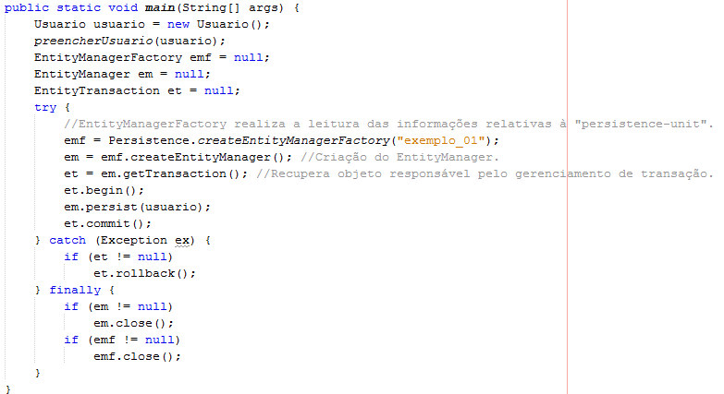
Realizando Inserção de um Usuário no BDR

Slide 16
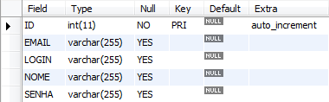
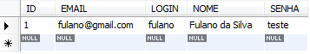
Após Execução do main
TABELA CRIADA NO BANCO
USUÁRIO INSERIDO

Slide 17
Mapeando Objetos com JPA

Slide 18
Mapeando Objetos com JPA
Nesta aula, vamos aprender a utilizar JPA para mapear objetos através de vários exemplos.
Comentaremos os exemplos para que fique claro como fazer os diferentes mapeamentos.

Slide 19
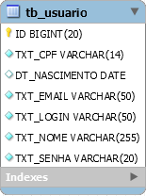
Tabela TB_USUARIO

Slide 20
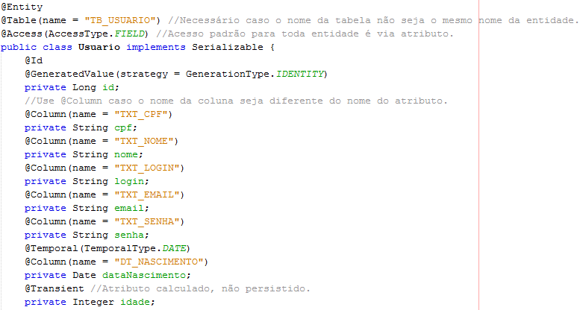
Mapeando Classe Usuario

Slide 21
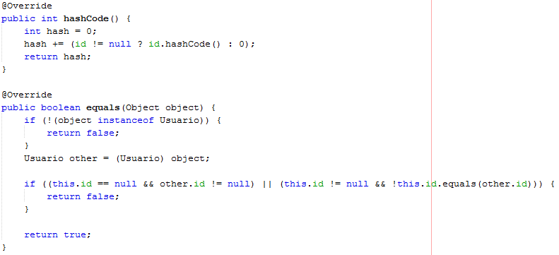
Mapeando Classe Usuario
É importante ressaltar que os valores de chave primária têm relação especial com os métodos equals () e hashCode () .
Tipicamente, esses métodos são sobrescritos para comparar objetos do modelo de domínio Java através de valores da chave primária.

Slide 22
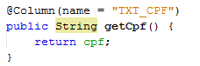
AccessType
Quanto AccessType.FIELD (valor default) é utilizado, a anotação @Column deve ser colocada sobre os atributos. Assim, JPA recupera e altera os valores dos atributos diretamente.
Quando AccessType.PROPERTY é utilizado, as anotações @Column, @Id e outras referentes ao mapeamento devem ser colocadas sobre os métodos. Assim, JPA recupera e altera os valores dos atributos através dos métodos set e get.

Slide 23
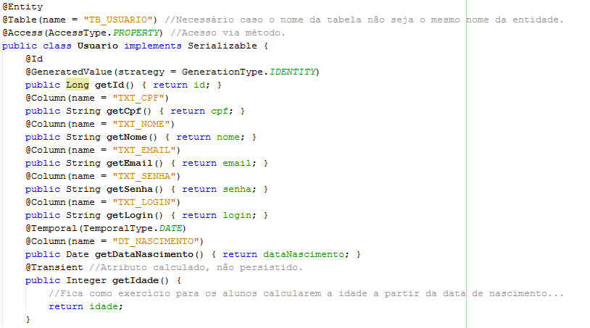
AccessType.PROPERTY

Slide 24
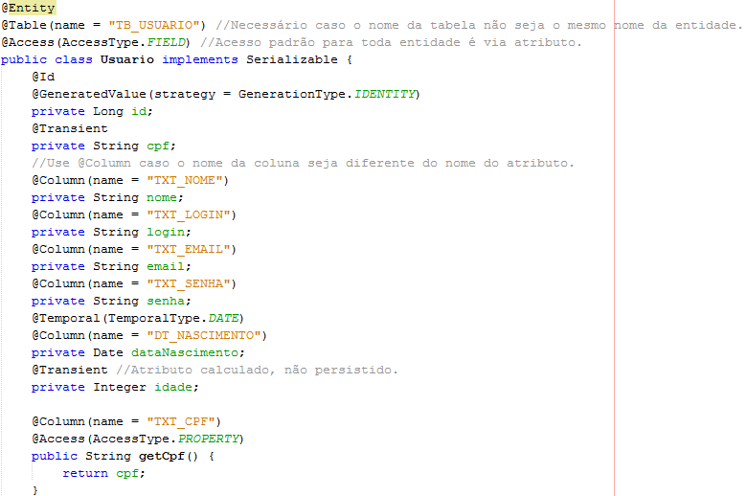
AccessType
É possível utilizar mais de um tipo de acesso numa mesma entidade.

Slide 25
Tipos Temporais
Referem-se a datas e horários.
Atributos devem ser do tipo java.util.Date ou java.util.Calendar.
TemporalType.DATE (armazena dia, mês e ano)
TemporalType.TIME (armazena tempo)
TemporalType.TIMESTAMP (armazena dia, mês e ano, além de tempo)

Slide 26
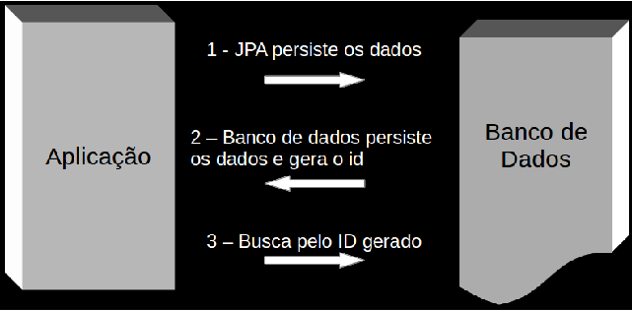
Geração de Chave Primária – Identity
O tipo de geração Identity nada mais é do que o famoso auto incremento do banco de dados. Para aqueles que trabalham com MySQL ou SQLServer, esse tipo de geração de id é indicado. Não funciona para bancos como Oracle ou PostgreSQL .
Após a persistência do objeto, a JPA deverá buscar pelo id recém-gerado.

Slide 27
Geração de Chave Primária – TableGenerator
A estratégia TableGenerator usa uma tabela para armazenar os valores das chaves. Essa tabela será composta de duas colunas, sendo que a primeira coluna armazena o nome único de uma sequência e a segunda armazena valor da sequência.
Funciona com qualquer banco de dados relacional.

Slide 28
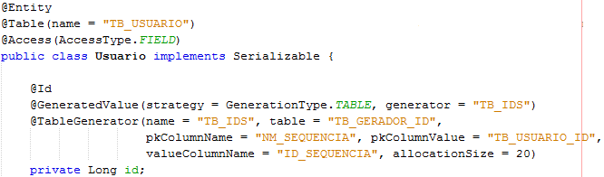
Geração de Chave Primária – TableGenerator
TB_GERADOR_ID possui uma coluna NM_SEQUENCIA, que possui o nome da sequência e outra coluna, ID_SEQUENCIA, que possui o valor da sequência.
TB_USUARIO_ID é o nome da sequência definido para a tabela TB_USUARIO.
allocationSize determina que o provedor JPA irá armazenar 20 identificadores por vez em memória, para otimização.

Slide 29
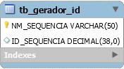

Geração de Chave Primária – TableGenerator
Antes da aplicação rodar pela primeira vez, é necessário que ocorra um INSERT para inicializar os valores das sequências para zero.
Como definimos allocationSize para 20, na 1ª vez em que o provedor JPA for recuperar identificadores para a tabela TB_USUARIO, serão alocados 20 id’s na memória (de 1 a 20).

Slide 30
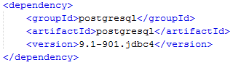
Geração de Chave Primária – Sequence
A estratégia SEQUENCE utiliza uma rotina que se encontra no banco de dados, que, ao ser chamada, devolve automaticamente o próximo número. Esse esquema é o padrão do Postgres e Oracle.
O arquivo pom.xml precisa agora ter a dependência do drive JDBC do Postgres (versão 9.4).

Slide 31
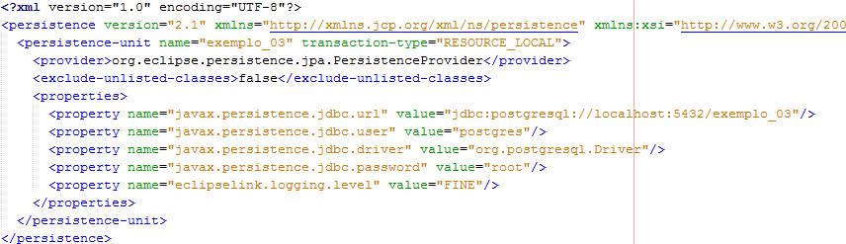
Geração de Chave Primária – Sequence
persistence.xml

Slide 32
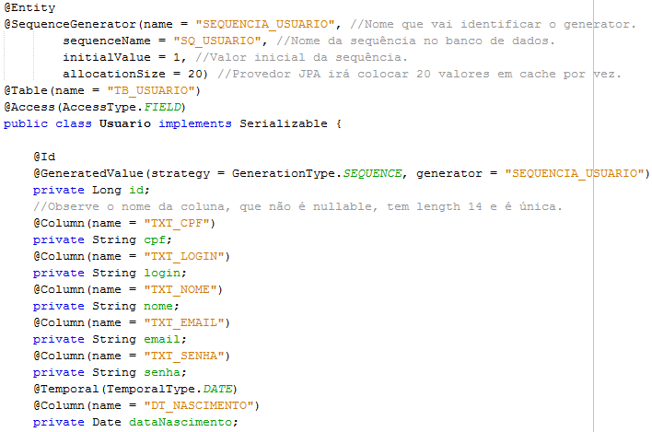
Geração de Chave Primária – Sequence
Mapeamento

Slide 33
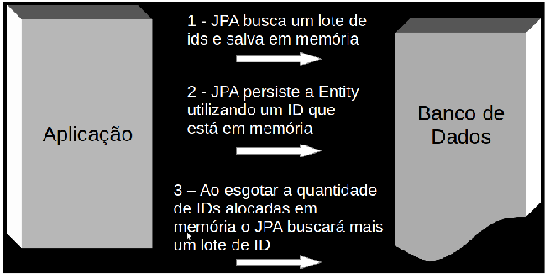
Geração de Chave Primária – Sequence
Note na figura ao lado que a JPA carregará para a memória um lote de ids (passo 1). Toda vez que um objeto for persistido, a JPA buscará nesse lote em memória o próximo id a ser inserido (passo 2). Uma vez que se esgote o número de ids armazenados em memória, a JPA alocará em memória um novo lote de id.

Slide 34
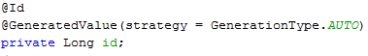
Geração de Chave Primária – AUTO
O modo AUTO para gerar id é o mais simples de todos e, quando utilizado, a JPA ficará encarregada de escolher o modo como será realizada a geração do id. Esse é o valor padrão da anotação @GeneratedValue.
O fragmento de código abaixo, se utilizado no exemplo da entidade Usuario, no banco MySQL, irá na prática se comportar de forma idêntica a IDENTITY.

Slide 35
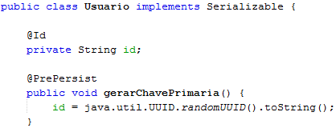
Geração de Chave Primária – Código
E se quisermos que a aplicação fique encarregada de gerar a chave primária?
Podemos utilizar a anotação @PrePersist em um método para geração de chave primária, utilizando por exemplo alguma estratégia para geração de número randômico.
Essa anotação vai fazer com que o método gerarChavePrimaria seja invocado antes do INSERT no banco.
No exemplo, utilizamos a classe UUID para geração da chave.

Slide 36
Chaves Compostas
Chaves compostas são bem comuns em sistemas legados.
Quando temos uma chave composta pode-se utilizar @IdClass ou @EmbeddedId.
Vamos ver como utilizar os dois.

Slide 37
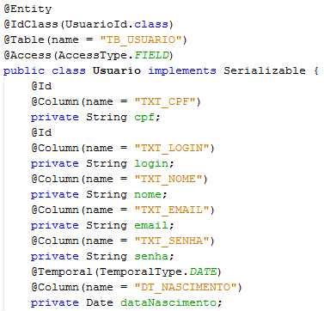
IdClass
Observe que a entidade Usuario possui id composto: cpf e login, ambos anotados com @Id.

Slide 38
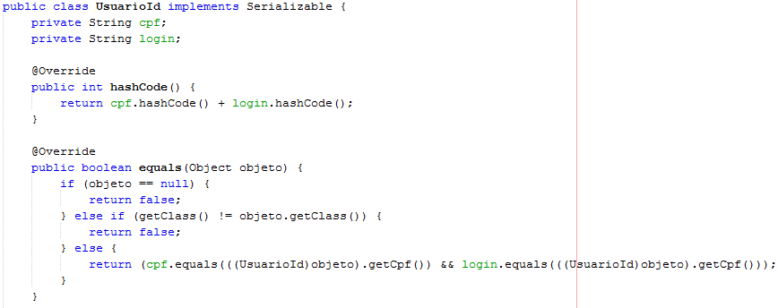
UsuarioId é bem simples, mas há algumas regras:
Deve possuir os atributos que constituem a chave e um construtor público sem parâmetros;
a classe deve implementar a interface Serializable;
a classe deve sobrescrever os métodos hashCode e equals.

Slide 39
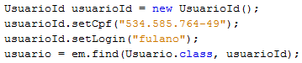
Para Consultar
um Usuario, que possui chave composta mapeada com IdClass, é necessário passar uma instância de UsuarioId como parâmetro do método find do EntityManager.

Slide 40
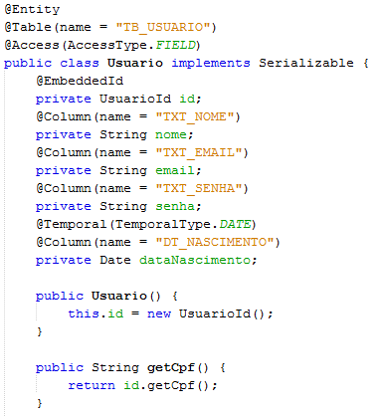
EmbeddedId
Adiciona a classe de ID dentro da própria entidade JPA.

Slide 41
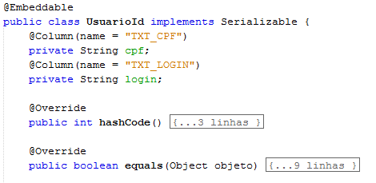
EmbeddedId
A classe que representará a chave composta deverá possuir a anotação @Embeddable e tem as mesmas exigências da classe que representa a chave composta quando utilizamos @IdClass.

Slide 42
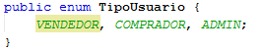
Tipos Enumerados
Suponha que uma enumeração que identifica os tipos de usuários da aplicação.
Podemos representar essa enumeração no banco de dados como String ou como int.

Slide 43
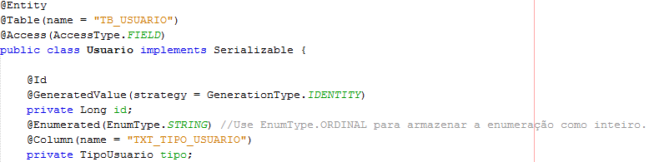
Tipos Enumerados
EnumType.STRING armazenará os valores “VENDEDOR”, “COMPRADOR” ou “ADMIN” no banco.
EnumType.ORDINAL armazenará os valores 0 (vendedor), 1 (comprador) ou 2 (admin) no banco.

Slide 44
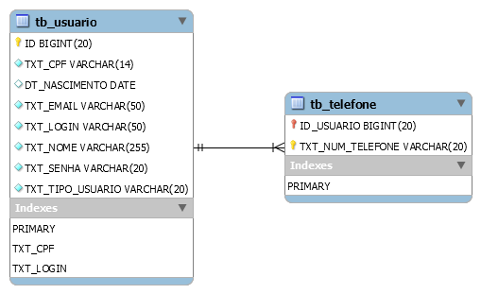
Coleções
Suponha que um usuário possui uma coleção de números de telefones, conforme pode ser visto no diagrama ER ao lado.

Slide 45
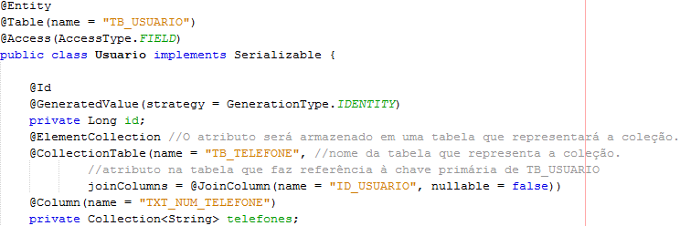
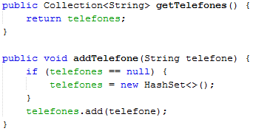
Coleções
Para mapear coleções simples, utilize a anotação @ElementCollection, conforme exemplo ao lado.

Slide 46
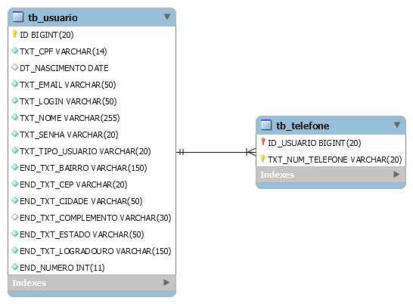
Mapeando Mais de Uma Classe na Mesma Tabela
Suponha agora que nossa TB_USUARIO contenha também dados de endereço, conforme pode ser visto no diagrama ER ao lado.
Parece bem razoável criar uma classe Endereco, além da classe Usuario.

Slide 47
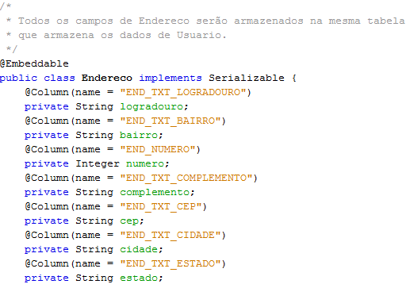
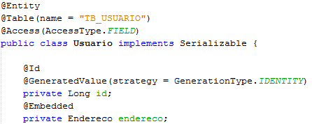
Mapeando Mais de Uma Classe na Mesma Tabela

Slide 48
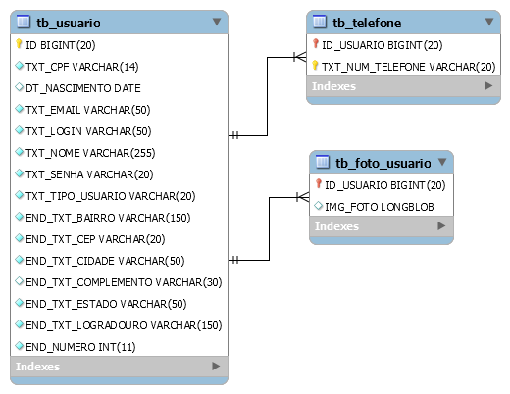
Mapeando Mais de Uma Tabela na Mesma Classe
Em sistemas legados é comum encontrar situações em que duas ou mais tabelas possam representar uma entidade JPA.
Pode ser ainda que seja tomada a decisão de armazenar uma imagem em uma tabela à parte, por questões de desempenho (carregar sempre a imagem pode ser custoso e desnecessário).

Slide 49
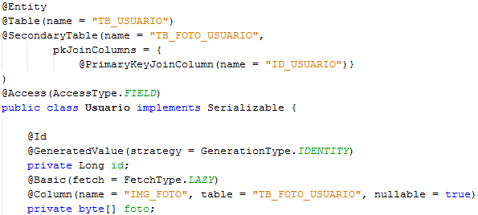
Mapeando Mais de Uma Tabela na Mesma Classe
@SecondaryTable que indica qual a outra tabela que contém dados da entidade. O atributo name informa o nome da outra tabela, enquanto pkJoinColumns recebe um array de @PrimaryKeyJoinColumn indicando o nome do campo que é a chave primária da tabela.

Slide 50
Mapeando Mais de Uma Tabela na Mesma Classe
@Basic serve para indicar o FetchType.LAZY, que significa que o atributo foto será carregado sob demanda, apenas se necessário. Caso @Basic não fosse informado, ou se FetchType.EAGER, sempre que o usuário fosse lido do banco de dados, a foto também seria.
E se fosse necessário mapear mais tabelas?
Utilize @SecondaryTables, que possui um array de @SecondaryTable. Se houver mais de um campo com o mesmo nome em diferentes tabelas, use table para resolver a ambiguidade.

Slide 51
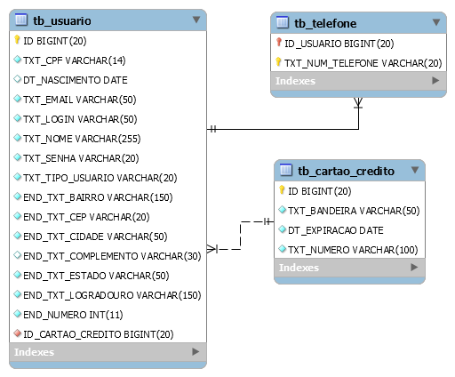
Relacionamento Um Para Um
Suponha que o usuário possuía um e somente um cartão de crédito.
Na tabela TB_USUARIO, ID_CARTAO_CREDITO, chave estrangeira para ID de TB_CARTAO_CREDITO, é unique.

Slide 52
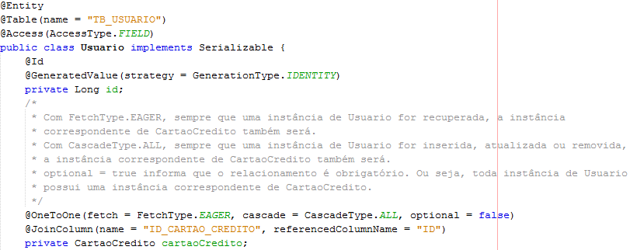
Relacionamento Um para Um

Slide 53
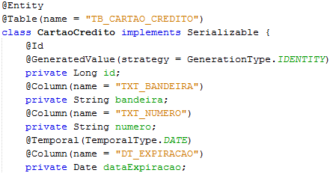
Relacionamento Um para Um

Slide 54
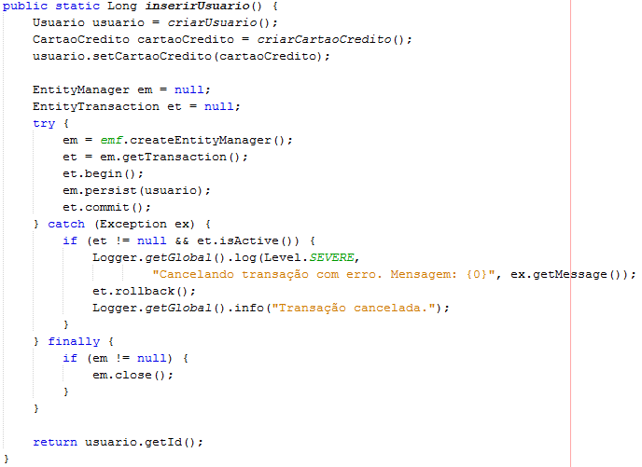
Relacionamento Um Para Um
Ao persistir a instância de Usuario na base de dados, o provedor JPA também persiste a instância de CartaoCredito, devido ao CascadeType.ALL

Slide 55
Relacionamento Um Para Um
Experimente tirar o CascadeType.ALL do mapeamento...
org.hibernate.TransientPropertyValueException: Not-null property references a transient value - transient instance must be saved before current operation : exemplo.jpa.Usuario.cartaoCredito -> exemplo.jpa.CartaoCredito

Slide 56
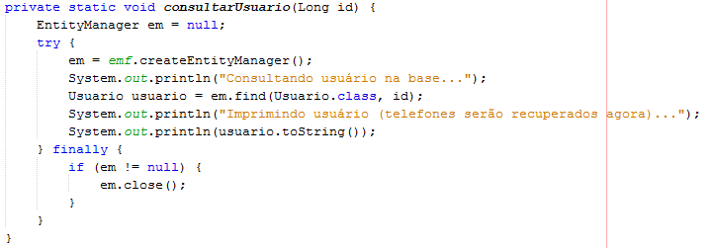
Relacionamento Um Para Um
Consultando a instância de Usuario pelo id, podemos observar que os dados da instância associadas de CartaoCredito serão também carregadas (FetchType.EAGER) mesmo que as informações do cartão de crédito não estejam sendo utilizadas.

Slide 57
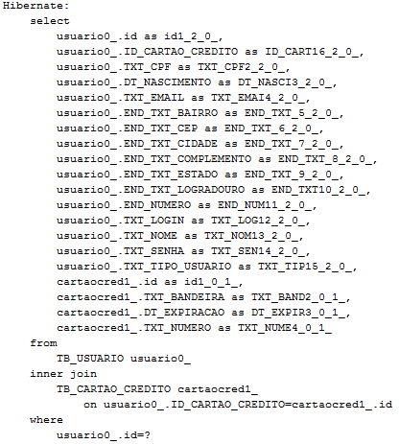
Relacionamento Um Para Um
Mesmo sem uso, os dados de TB_CARTAO_CREDITO são carregados.
Se modificarmos o fetch de CartaoCredito para FetchType.LAZY, os dados de TB_CARTAO_CREDITO não serão carregados até que sejam necessários.

Slide 58
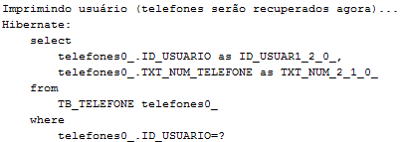
Relacionamento Um Para Um
Por outro lado, os dados de TB_TELEFONE são carregados apenas quando necessário, pois o fetch padrão de @ElementCollection é FetchType.LAZY.

Slide 59
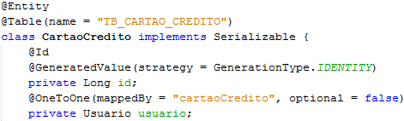
Relacionamento Um Para Um
E se nosso relacionamento for bidirecional?
Deveremos escolher um lado dominante. No caso de Usuario e CartaoCredito, vamos manter o mapeamento como está em Usuario e modificar a classe CartaoCredito.
O atributo mappedBy informa que o lado dominante no relacionamento será o Usuario.

Slide 60
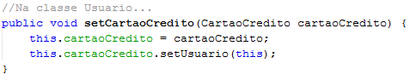
Relacionamento Um Para Um
É importante observe que a JPA não fará o relacionamento entre classes automaticamente.
Portanto, se o relacionamento é bidirecional, é preciso fazer isso explicitamente.

Slide 61
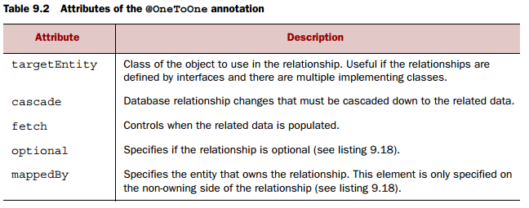
Atributos da anotação @OneToOne

Slide 62
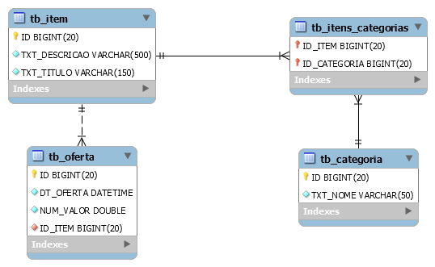
Relacionamentos Muitos Para Um e Um Para Muitos
Imagine que um item possua várias ofertas, e que uma oferta se refere a apenas um único item.

Slide 63
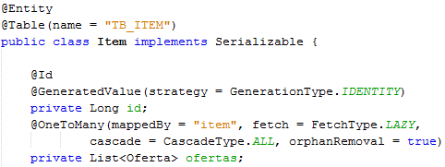

Relacionamentos Muitos Para Um e Um Para Muitos
Não há muitas novidades neste mapeamento, mas observe orphaRemoval = true. Isso significa que uma oferta removida da lista de ofertas de um determinado item ser deletada do banco de dados.

Slide 64


Relacionamento Um Para Muitos Unidirecional
A classe Oferta não possuirá mais o atributo Item. O mapeamento unidirecional ficará como ao lado.
Além disso, o campo ID_ITEM passa a ser NULLABLE.

Slide 65
Relacionamento Muitos Para Muitos
Imagine que um item pode possuir várias categorias, e uma categoria pode estar relacionada a vários itens.

Slide 66


Relacionamento Muitos Para Muitos
Observe, no mapeamento, que são informados: o nome da tabela de relacionamento; a chave estrangeira da tabela de item; a chave estrangeira da tabela de categoria.

Slide 67

Relacionamento Muitos Para Muitos
Caso o relacionamento seja bidirecional, o mapeamento pode ser feito como ao lado.

Slide 68

Relacionamento Muitos Para Muitos
Exemplo de código utilizando os relacionamentos um para muitos e muitos para muitos.

Slide 69
Herança
Há três estratégias para lidar com herança:
mapeamento de todas as classes em uma única tabela (single-table strategy);
armazenamento de superclasses/subclasses em tabelas relacionadas (joined-tables strategy);
armazenamento de cada classe concreta da hierarquia da herança em uma tabela separada (table-per-class strategy).

Slide 70

Single-table Strategy
Todas as classes da hierarquia são mapeadas para uma única tabela
Objetos de diferentes classes são identificadas por uma coluna especial chamada discriminator.

Slide 71

Single-table Strategy
A superclasse possui uma anotação @DiscriminatorColumn, que indica o nome da coluna que servirá para diferenciar as subclasses existentes.

Slide 72


Single-table Strategy
As subclasses concretas possuem a anotação @DiscriminatorValue, que corresponderá no caso específico ao valor armazenado em DISC_USUARIO.

Slide 73
Single-table Strategy
DISC_USUARIO tem dois valores válidos: “C” para uma instância de Comprador; “V” para uma instância de Vendedor.
ID_CARTAO_CREDITO precisa ser nullable, pois só faz sentido para instâncias de Comprador.
TXT_REPUTACAO e NUM_VALOR_VENDAS também precisam ser nullable, pois só faz sentido para instâncias de Vendedor.

Slide 74
Single-table Strategy
VANTAGENS
DESVANTAGENS
Simplicidade e eficiência, pois não há necessidade de realização de joins.
Se a hierarquia possuir muitas classes com atributos distintos entre elas, muitos campos nullable serão necessários.
Limita a habilidade de reforçar as restrições de integridade dos dados. Por exemplo, ID_CARTAO_CREDITO deveria ser um campo obrigatório para usuários do tipo Comprador, mas este campo não pode ser not null na tabela.

Slide 75
Joined-tables Strategy
Utiliza relações um para um para modelar a herança OO.
São criadas tabelas separadas para cada classe da hierarquia OO.
Descendentes diretos da hierarquia são ligados através de relacionamentos um para um.
A tabela pai da hierarquia contém apenas as colunas comuns às tabelas filhas.
Continua havendo uma coluna DISCRIMINATOR.
As tabelas filhas da hierarquia contêm as colunas específicas.

Slide 76

Joined-tables Strategy
Observe que agora existem três tabelas para representar a herança. São elas: TB_USUARIO, TB_VENDEDOR e TB_COMPRADOR.

Slide 77



Joined-tables Strategy
Classe Usuario agora possui um novo tipo de estratégia: JOINED.
Classes Vendedor e Comprador possuem agora a anotação @Table, bem como a anotação @PrimaryKeyJoinColumn.

Slide 78

Joined-tables Strategy

Slide 79
Joined-tables Strategy
VANTAGENS
DESVANTAGENS
Permite a utilização das constraints.
Provavelmente a melhor escolha da perspectiva de projeto.
Da perspectiva do desempenho, é pior do que a single-table strategy, pois requer joins de múltiplas tabelas em queries polimórficas.

Slide 80

Table-per-class Strategy
Cada entidade no modelo de domínio obtém sua própria tabela semelhante à JOINED-TABELS STRATEGY, mas a grande diferença entre as duas estratégias é que não há nenhuma relação entre as tabelas na TABLE-PER-CLASS STRATEGY.

Slide 81

Table-per-class Strategy
É a estratégia mais difícil de ser implementada por um provedor JPA.
É uma estratégia de implementação opcional de acordo com a especificação JPA.
A recomendação é evitar essa estratégia.

Slide 82
Table-per-class Strategy
VANTAGENS
desvantagens
Fácil de entender.
Colunas duplicadas são replicadas em todas as tabelas.
Nenhuma relação existe entre as tabelas.
Não tem bom suporte para relações polimórficas (queries polimórficas devem utilizar um SQL UNION).

Slide 83

QUADRO RESUMO – ESTRATÉGIAS DE MAPEAMENTO DE HERANÇA

Slide 84
EntityManager
Gerenciando Entidades

Slide 85
EntityManager
Vamos aprender sobre o ciclo de vida de entidades e como o EntityManager pode ser usado para realizar operações CRUD.
Lembrando que a interface EntityManager define a API para persistência, enquanto as entidades JPA especificam como os dados da aplicação são mapeados para um banco de dados relacional.

Slide 86
EntityManager
A interface EntiyManager tem o papel de interpretar o mapeamento O/R especificado para uma entidade e salvar a entidade no banco de dados.
Vamos agora conhecer os principais métodos dessa interface.

Slide 87
EntityManager
Method signature | Description
public void persist(Object entity); | Saves (persists) an entity into the database and makes the entity managed.
public <T> T merge(T entity); | Merges an entity to the EntityManager’s persistence context and returns the merged entity.
public <T> T find(Class<T> entityClass, Object primaryKey); | Finds an entity instance by its primary key. This method is overloaded and comes in different forms.
public void flush(); | Synchronizes the state of entities in the EntityManager’s persistence context with the database.
public void setFlushMode(FlushModeType flushMode); | Changes the flush mode of the EntityManager’s persistence context. The flush mode may be AUTO or COMMIT. The default flush mode is AUTO, meaning that the EntityManager tries to automatically sync the entities with the database.

Slide 88
EntityManager
Method signature | Description
public FlushModeType getFlushMode(); | Retrieves the current flush mode.
public void refresh(Object entity); | Refreshes (resets) the entities from the database. This method is overloaded and comes in different forms.
public Query createQuery(String jpqlString); | Creates a dynamic query using a JPQL statement. This method is overloaded and comes in different forms.
public Query createNamedQuery(String name); | Creates a query instance based on a named query on the entity instance. This method is overloaded and comes in different forms.
public Query createNativeQuery(String sqlString); | Creates a dynamic query using a native SQL statement. This method is overloaded and comes in different forms.
public StoredProcedureQuery createStoredProcedureQuery(String procedureName); | Creates a StoredProcedureQueryfor executing a stored procedure. This method is overloaded and comes in different forms.

Slide 89
EntityManager
Method signature | Description
public void close(); | Closes an application-managed EntityManager.
public void clear(); | Detached all managed entities from the persistence context. All changes made to entities not committed will be lost.
public boolean isOpen(); | Checks whether an EntityManager is open.
public EntityTransaction getTransaction(); | Retrieves a transaction object that can be used to manually start or end a transaction.
public void joinTransaction(); | Asks an EntityManager to join an existing JTA transaction.

Slide 90
O Ciclo de Vida de Uma Entidade
O EntityManager nada sabe sobre um POJO, até que você diga ao manager para começar a tratar o POJO como um entidade JPA.
Uma entidade sob o controle do EntityManager é considerada anexada (attached) ou gerenciada (managed).
Por outro lado, quando um EntityManager para de gerenciar uma entidade, a entidade é dita desanexada (detached).

Slide 91

O Ciclo de Vida de Uma Entidade

Slide 92
Entidades Gerenciadas (Managed)
O EntityManager assegura que os dados das entidades estejam sincronizadas com o banco de dados.
Quando o EntityManager inicia o gerenciamento de uma entidade, ele sincroniza o estado dela com o banco de dados.
Além disso, o EntityManager garante que alterações feitas nos dados da entidade sejam refletidas no banco de dados.
Uma entidade torna-se gerenciada quando ela é passada como parâmetro dos métodos persist, merge, ou refresh.
Quando recuperada através do método find ou através de queries, a entidade também torna-se gerenciada.

Slide 93
Entidades Desanexada (Detached)
É uma entidade que não é mais gerenciada pelo EntityManager.
Não há garantia de que o estado da entidade esteja em sincronia com o banco de dados.
Uma chamada ao método remove do EntityManager, por exemplo, torna uma entidade desanexada.
Ao invocar o método clean todas as entidades gerenciadas pelo EntityManager passam a ser desanexadas.
Instâncias clonadas ou serializadas também são desanexada.

Slide 94
Contextos de Persistência, Escopo e EntityManager
O escopo de persistência é a duração de tempo que um determinado conjunto de entidades permanece gerenciado.
Um contexto de persistência é uma coleção de entidades independentes gerenciadas por um EntityManager durante um determinado escopo de persistência.
Há dois tipos de escopos de persistência: de transação (transaction) e estendido (extended).

Slide 95

Escopo de Transação
Um EntityManager associado ao contexto de persistência de um escopo de transação é conhecido como EntityManager transaction-scoped.
Se um contexto de persistência estiver sob o escopo de transação, as entidades agregadas durante uma transação serão automaticamente desanexadas quando a transação finalizar (com sucesso ou com falha).

Slide 96

Escopo Estendido
Conhecido como extended-scoped EntityManager somente pode ser utilizado com stateful session beans.
O tempo de vida de um EntityManager estendido ultrapassa múltiplas transações.
O tempo em que as entidades permanecem gerenciadas não tem geração alguma com limites de transação. As entidades permanecem gerenciadas enquanto o EntityManager existir.

Slide 97
Operações de Persistência
Vamos realizar as operações de inserção, recuperação, atualização e deleção (CRUD) utilizando o EntityManager.
Todas as operações de persistência devem ser invocadas dentro do escopo de uma transação. Se uma transação não está presente quando um método de persistência é invocado, é lançada a transação TransactionRequiredException.
Operação de persistência: persist, flush, merge, refresh e remove.

Slide 98


Persistindo Entidades

Slide 99

Persistindo Entidades

Slide 100


Persistindo Entidades

Slide 101
Recuperando Entidades Pelo Id
Observe que, se uma instância de entidade com a chave informada não existir no banco de dados, o método find não vai levantar exceção.
Em vez disso, será retornado null e seu aplicativo deve lidar com essa situação.
Não é estritamente necessário chamar o método find em um contexto transacional. Mas a entidade recuperada estará detached a menos que um contexto de transação esteja disponível, por isso é aconselhável para chamar o método find dentro de uma transação.
Se o seu provedor de persistência suporta caching e a entidade já existe na cache, então o EntityManager retorna a instância em cache da entidade em vez de recuperá-la a partir do banco de dados.

Slide 102
Lendo Entidades Relacionadas
O EntityManager normalmente carrega todos os dados de instância da entidade quando uma entidade é recuperada a partir do banco de dados.
Como já vimos, existem dois tipos de fetch: FetchType.EAGER e FetchType.LAZY.
Carregamento preguiçoso (FetchType.LAZY) é uma característica opcional, o que significa que os provedores de persistência não precisam implementá-lo.

Slide 103


Lendo Entidades Relacionadas

Slide 104

Lendo Entidades Relacionadas

Slide 105

Atualizando Entidades
Dentro de uma transação, não é necessário chamar explicitamente métodos para atualizar objetos que estejam gerenciados.
Ao realizar o commit na transação, o provedor de persistência irá atualizar os objetos modificados.

Slide 106

Atualizando Entidades
Caso o objeto não seja gerenciado, é necessário chamar o método merge para que ele passe a ser gerenciado e, assim, a instância possa ser atualizada na base de dados.
Quando invocamos o merge em comprador, devido ao mapeamento (CascadeType.ALL), é realizado também o merge em cartão de crédito.

Slide 107

Atualizando Entidades

Slide 108
Efeito de vários valores de CascadeType
Valor de CascadeType | Efeito
CascadeType.MERGE | Somente operações EntityManager.merge são propagadas para entidades relacionadas.
CascadeType.PERSIST | Somente operações EntityManager.persist são propagadas para entidades relacionadas.
CascadeType.REFRESH | Somente operações EntityManager.refresh são propagadas para entidades relacionadas.
CascadeType.REMOVE | Somente operações EntityManager.remove são propagadas para entidades relacionadas.
CascadeType.ALL | Todas as operações são propagadas para entidades relacionadas.
Observe na tabela ao lado.

Slide 109


Removendo Entidades
Para remover entidades, utilize o método remove do EntityManager.
Dê atenção especial aos relacionamentos, mais especificamente no CascadeType.
Para ocorrer a remoção de uma entidade relacionada, é necessário CascadeType.ALL ou CascadeType.REMOVE.

Slide 110
Entity Queries
Com JPA você tem várias opções diferentes para consulta de dados, que vão desde JQL à Criteria API, SQL nativas e stored procedures. Cada uma das opções tem suas próprias vantagens e desvantagens, dependendo do que você está tentando fazer.

Slide 111
Entity Queries
Tipos de Queries | Descrição
javax.persistence.Query | Representa ou uma query JPQL ou uma query SQL nativa. Se uma query é tipada, uma instância de javax.persistence.TypeQuery <T> é retornada, eliminando assim a necessidade de realizar casts.
javax.persistence.StoredProcedureQuery | Representa uma query que invoca uma stored procedure.
javax.persistence.criteria.CriteriaQuery | Representa uma query que é construída usando o meta-modelo de objetos.

Slide 112

Entity Queries
Dynamic Queries: são incorporadas no código do método em que são criadas.

Slide 113

Entity Queries
Named Queries: precisam ser definidas com a anotação @NamedQuery e são acessadas por um nome, que deve ser único.

Slide 114
JPQL
Java Persistence Query Language

Slide 115
JPQL x SQL
JPQL opera sobre classes e objetos (entidades).
SQL opera sobre tabelas, colunas e linhas.
Embora JPQL e SQL sejam semelhantes, elas operam em dois mundos muito diferentes.

Slide 116

JPQL
JPQL suporta três tipos de statements: select, update e delete. Vamos iniciar com o select e, posteriormente, abordar os update e delete.
Cada query JPQL é traduzida em uma query SQL (que pode ser específica para um determinado banco de dados) para então ser executada.
No Hibernate, por exemplo, para informar que as queries podem ser geradas especificamente para um determinado banco, utilizamos a propriedade “hibernate.dialect”.

Slide 117

Modelo de Dados Utilizado como Exemplo

Slide 118

Diagrama de Classes Utilizado como Exemplo

Slide 119


JPQL
Considere a entidade Categoria e a consulta JPQL ao lado, que seleciona categorias pelo nome, ordenando o resultado pelo id.
Observe a passagem de parâmetros para a query (“:nome”).

Slide 120

JPQL
O Hibernate gera o seguinte SQL a partir do JPQL: SELECT c FROM Categoria c WHERE c.nome LIKE :nome ORDER BY c.id.

Slide 121

JPQL
Alternativamente, poderíamos utilizar uma NamedQuery.

Slide 122

JPQL

Slide 123
JPQL – Path Expression
Um expressão de caminho (path expression) é uma variável identificadora seguida pelo operador de navegação (.) e um atributo ou associação (um objeto ou uma coleção).
Normalmente é utilizada numa cláusula WHERE ou ORDER BY, mas também pode ser utilizada no SELECT.
No exemplo abaixo, c.filhas é uma coleção. Como expressões são conhecidas como expressões de conjuntos de valores.
Observação: não é permitido navegar através dos valores de expressões de conjunto de valores (ex. você não pode fazer c.filhas.nome).

Slide 124

JPQL – Path Expression
Se a associação for muitos para um ou um para um, os campos da associação serão de um tipo de objeto específico (expressões de caminho de valor único).
Você pode navegar em expressões de caminho de valor único.
No exemplo abaixo, selecionamos compradores que possuem cartão de crédito “VISA”, ordenado por nome de comprador (em ordem decrescente).

Slide 125
JPQL – Cláusula SELECT
Uma cláusula SELECT pode ter mais de uma variável identificadora, uma ou mais expressões de caminho de valor único, ou funções de agregação separadas por vírgulas (que iremos ver mais adiante, como por exemplo COUNT, MAX, MIN).
No exemplo abaixo, são selecionadas as diferentes bandeiras de cartões de crédito (VISA, MAESTRO, etc.)

Slide 126
JPQL – Cláusula SELECT
Recuperando um único valor com o uso da função de agregação COUNT, que possui o mesmo significado de função SQL análoga.

Slide 127
JPQL – Cláusula SELECT
Podemos ainda selecionar mais de um valor numa mesma query, como a maior e menor data de nascimento entre compradores.
Observe que o resultado vem como um array de objetos.

Slide 128

JPQL – Cláusula SELECT
Caso não se queira trabalhar com um array de objetos, pode-se criar uma classe, como mostrado a seguir.

Slide 129

JPQL – Cláusula FROM
Embora não seja necessário, é possível especificar o nome da entidade utilizando o atributo name da anotação @Entity.

Slide 130
JPQL – Cláusula FROM
Como já fizemos nos exemplos vistos, é possível definir uma variável identificadora, que pode ser utilizada em outras cláusulas, como SELECT e WHERE.

Slide 131

JPQL – Palavras Reservadas

Slide 132
Filtrando com WHERE
Quase todos os tipo de literais Java como boolean, float, enum, String, int, etc. têm suporte na cláusula WHERE JPQL.
Porém, não é possível utilizar tipos numéricos como octal ou hexadecimais, nem tipos array como byte[] ou char[]. Lembre-se que JPQL é traduzida para SQL, que impõe restrição de que tipos BLOB e CLOB não podem ser utilizados em WHERE.

Slide 133

Filtrando com WHERE

Slide 134



Filtrando com WHERE – Alguns Exemplos
Ao lado, temos exemplos de uso de OR, LIKE, IN, BETWENN, etc.

Slide 135

Filtrando com WHERE – SQL Gerado

Slide 136

Filtrando com WHERE – SQL Gerado

Slide 137
Lidando com Valores Nulos
Quando uma expressão condicional encontra um valor nulo, a expressão pode ter como resultado desconhecido (UNKNOWN).
Uma cláusula WHERE complexa, que combina mais de uma expressão condicional pode produzir um resultado desconhecido.
É recomendável utilizar os operadores IS NULL ou IS NOT NULL para verificar se uma expressão de caminho de valor único contém valores nulos ou não nulos.

Slide 138

Lidando com Valores Nulos

Slide 139
Lidando com Coleções Vazias
Não é possível utilizar IS NULL para comparar uma expressão de caminho que seja de coleção.
Em vez disso, utilize IS EMPTY para saber se uma determinada coleção é vazia.

Slide 140
Verificando a Existência de uma Entidade em uma Coleção
Podemos utilizar o operador MEMBER OF para testar a existência de uma entidade em uma coleção.
A expressão abaixo retornará verdadeiro se a instância da entidade passada como parâmetro na consulta existir na coleção.

Slide 141


Verificando a Existência de uma Entidade em uma Coleção

Slide 142

Funções de Manipulação de String

Slide 143
Funções de Manipulação de String
Suponha que desejamos comparar o resultado da concatenação de duas strings com uma valor literal.
Suponha que desejamos utilizar a função substring para determinar se as três primeiras letras de u.lastName iniciam com ‘VIP’.

Slide 144

Funções Aritméticas

Slide 145
Funções Aritméticas
As funções aritméticas são autoexplicativas, como este exemplo de SIZE:
Retornará as categorias que possuírem pelo menos três categorias filhas.

Slide 146

Funções Temporais
Estas funções se transformam em funções SQL específicas de cada base de dados (MySQL, Oracle, etc.)
Por exemplo:

Slide 147

Funções de Agregação

Slide 148
GROUP BY e HAVING
Você pode precisar agrupar dados por algum campo.
Na 1ª consulta abaixo, são selecionadas as categorias, juntamente com suas respectivas quantidades de itens relacionados.
Na 2ª consulta, por sua vez, são selecionadas as mesmas linhas com uma restrição a mais, devido ao HAVING, que filtra as categorias para que sejam retornadas apenas aquelas que possui 4 ou mais itens associados.

Slide 149
Ordenando o Resultado da Consulta
Como já vimos, podemos controlar a ordem dos valores e dos objetos recuperados em uma consulta utilizando ORDER BY
ORDER BY path_expression1 [ASC/DESC], ... path_expressionN [ASC/DESC]
No exemplo abaixo, selecionamos todos os cartões, ordenados pela bandeira (em ordem decrescente) e pelo nome do dono (em ordem ascendente).

Slide 150
Ordenando o Resultado da Consulta
Tenha em mente que, se você utilizar expressões de caminho de simples valor, ao invés de variável identificadora, a cláusula SELECT deve conter a expressão de caminho que é utilizada na cláusula ORDER BY.
Exemplo:

Slide 151

IN em Subconsultas
Podemos utilizar uma subconsulta para produzir uma lista de resultados.
No exemplo ao lado, selecionamos os itens que possuem vendedores de uma determinada reputação

Slide 152

EXISTS em Subconsultas
EXISTS testa se a subconsulta contém ao menos um resultado.
A consulta ao lado retorna os itens que foram vendidos (aqueles que possuem ofertas vencedoras).

Slide 153

ALL em Subconsultas
A consulta ao lado retorna as ofertas mais recentes (que possuem a maior data de realização).
Em outras palavras, as datas das ofertas selecionadas precisam ser maiores ou iguais às datas de todas as outras ofertas.
Muito provavelmente a nossa consulta só retorne um único valor (a não ser que mais de uma oferta com data mais recente possuam valores idênticos de TIMESTAMP.

Slide 154
ANY e SOME em Subconsultas
SOME e ANY são equivalentes.
A consulta abaixo retorna qualquer oferta que possui data mais recente do que alguma outra oferta. Em outras palavras, a consulta retornará todas as ofertas, exceto a mais antiga.

Slide 155
INNER JOIN
Uma situação comum é a necessidade de unir duas ou mais entidades com base em seus relacionamentos.
INNER JOIN ou JOIN são equivalentes
Sintaxe:
[INNER] JOIN join_association_path_expression [AS] identification_variable

Slide 156

INNER JOIN
A consulta ao lado retorna todos os compradores que possuem cartão de crédito (Comprador c JOIN c.cartaoCredito cc) ordenados por data de criação (descendente).

Slide 157
LEFT OUTER JOIN
Permite que você recupere entidades adicionais que não combinam com as condições JOIN quando associações entre as entidades são opcionais.
LEFT OUTER JOIN ou LEFT JOIN são equivalentes.
Sintaxe:
LEFT [OUTER] JOIN join_association_path_expression [AS] identification_variable

Slide 158

LEFT OUTER JOIN
A consulta ao lado retorna os CPF’s e as bandeiras dos cartões dos compradores, com ordenação por CPF. Caso o comprador não possua cartão de crédito, a consulta retornará o CPF do comprador e o valor null.

Slide 159

JOIN FETCH
Útil no caso de termos carregamento preguiçoso, mas desejamos carregar as entidades associadas definidas como FetchType.LAZY.
Sintaxe: [ LEFT [OUTER] | INNER ] JOIN FETCH join_association_path_expression
Exemplo: considere o relacionamento abaixo, no qual

Slide 160

JOIN FETCH
Sabendo que o carregamento de cartão de crédito é preguiçoso, podemos utilizar o JOIN FETCH para carregar o cartão de crédito juntamente com o comprador, como mostra o SQL resultante do JPQL, ao lado.

Slide 161

THETA JOIN
Theta joins não são comuns, e têm base em campos de persistência ou de associação arbitrários nas entidades em que são unidades, em vez de nos relacionamentos definidos entre elas.
Por exemplo, dado que i.star e c.rating possuem valores comuns (DELUXE, GOLD, STANDARD e PREMIUM), embora não possuam ligação entre si, podemos fazer a seguinte query:

Slide 162
SQL Nativa
Em alguns casos, pode ser necessário utilizar queries nativas.
Por exemplo, o banco de dados pode oferecer extensões de SQL com recursos que não estão disponíveis em JPQL e que podem ser úteis à aplicação.
JPA permite o uso de queries nativas. Vamos mostrar alguns exemplos de queries SQL.

Slide 163

SQL Nativa
A query SQL ao lado retorna o valor da função current_timestamp() do MySQL.

Slide 164

SQL Nativa
A query SQL ao lado retorna as categorias mães. Observe o segundo parâmetro de createNativeQuery, que informa que será retornada uma instância de Categoria.class.

Slide 165


SQL Nativa
As queries nativas também podem ser nomeadas.

Slide 166

SQL Nativa
Pode ocorrer da consulta retornar mais de uma entidade, ou mesmo retornar campos específicos além de entidades.
Para facilitar esse tipo de consulta, é possível utilizar a anotação @SqlResultSetMapping, que informar que entidades e colunas são retornados na consulta.

Slide 167


SQL Nativa
Observe que a query nomeada Categoria.QuantidadeItensSQL faz referência à Categoria.QuantidadeItens.
Mais abaixo, temos o código que executa a query. Observe que o 1º elemento do array é a instância de Categoria e, o 2º, a quantidade total de itens.

Slide 168

Atualização e Exclusão
Como já dissemos, é possível realizar atualizações e exclusões com JPQL. São úteis particularmente para a realização de atualizações/exclusões em massa.
Abaixo, temos um exemplo de UPDATE e um de DELETE. Lembre-se de que é necessário iniciar a transação antes de executar o DELETE ou UPDATE, bem como confirmar a transação após execução.

Slide 169
Bean Validation
A API de Bean Validation fornece uma facilidade para validar objetos em diferentes camadas da aplicação. Tanto JavaServer Faces quanto JPA possuem integração com bean validation.
Com Bean Validation, as restrições ficam inseridas nas classes de negócio, em forma de anotações.
Bean Validation é uma especificação. As implementações podem adicionar restrições customizadas, além das fornecidas pela especificação. Usaremos o Hibernate Validator, que implementa Bean Validation.

Slide 170

Bean Validation
Adicione a dependência do maven ao lado no projeto.
No caso, estamos usando o Hibernate Validator.

Slide 171

Bean Validation
Observe as anotações @NotNull, @NotBlank, @Size, @CreditCardNumber e @Future. Elas são restrições de bean validation ou de hibernate validation.

Slide 172
Bean Validation
Restrição | Descrição
@NotNull | O valor da propriedade não pode ser null.
@NotBlank | O string não pode ser null nem vazio. Espaços em branco são ignorados (strings como “ “ não são válidos). Essa restrição é específica do Hibernate Validator.
@Size | O tamanho do valor da propriedade deve estar entre os limites configurados. Funciona com string, coleção, mapa e array .
@CreditCardNumber | Utiliza o algoritmo Luhn (http://en.wikipedia.org/wiki/Luhn_algorithm) para validar um nº de cartão de crédito. Essa restrição é específica do Hibernate Validator.
@Future | A data precisa ser futura.

Slide 173

Bean Validation
Observe as anotações @CPF e @Pattern.
Tanto o primeiro, quanto o último nome têm o seguinte padrão: uma letra maiúscula, e pelo menos uma minúscula.
Para mais informações sobre Pattern, visite a seguinte página: http://docs.oracle.com/javase/7/docs/api/java/util/regex/Pattern.html

Slide 174

Bean Validation
Observe as anotações @Email e @Past.
Observe, ainda, a expressão regular da senha, que deve possuir, pelo menos, em qualquer ordem: um dígito, uma letra minúscula, uma letra maiúscula e um sinal de pontuação. Além disso, a senha deve possuir entre 6 e 20 caracteres.

Slide 175
Bean Validation
Restrição | Descrição
@CPF | Valida um CPF. Essa restrição é específica do Hibernate Validator.
@Pattern | A implementação de CharSequence anotada deve coincidir com a expressão regular especificada.
@Email | Valida um e-mail. Essa restrição é específica do Hibernate Validator.
@Past | A data precisa ser do passado.

Slide 176
Bean Validation
Existem diversas outras anotações Bean Validation e também do Hibernate Validator. Você pode encontrá-las nos pacotes javax.validation.constraints (https://docs.oracle.com/javaee/7/api/javax/validation/constraints/package-summary.html) e org.hibernate.validator.constraints (https://docs.jboss.org/hibernate/validator/5.1/api/index.html).
Para acessar os exemplos criados, acesse: http://software-corporativo.googlecode.com/svn/trunk/exemplo_12_bean_validation

Slide 177

ValidationMessages_pt_BR.properties

Slide 178
ValidationMessages_pt_BR.properties

Slide 179

Criando Uma Nova Restrição
Suponha que precisemos criar uma validação específica para um determinado atributo.
Por exemplo, sabemos que as siglas dos estados do Brasil são apenas 27 e queremos validar os valores do atributo estado.

Slide 180

Criando Uma Nova Restrição

Slide 181

Criando Uma Nova Restrição

Slide 182
Enterprise Java Beans 3
EJB 3

Slide 183
EJB
Enterprise Java Beans é uma plataforma portável, reutilizável e escalável para construção de aplicações corporativas.
Permite a construção de aplicações Java sem ter que reinventar serviços necessários, como transações e segurança.
Possibilita que desenvolvedores se foquem no negócio, reduzindo a perda de tempo na construção de código de infraestrutura para suportar o negócio.
Do ponto de vista do desenvolvedor, um EJB é um pedaço de código Java que executa em um ambiente especializado, chamado Container EJB.

Slide 184
EJB Como um Componente
Quando falamos em EJB, estamos nos referindo aos componentes server-side que podemos utilizar para construir partes de uma aplicação.
Há dois tipos de componentes: beans de sessão (session beans) e beans dirigidos por mensagens (message-driven beans).
Beans de sessão são subdivididos em stateless session beans, stateful session beans e singletons.
Cada tipo de componente tem uma proposta especializada, escopo, estado, ciclo de vida, e padrão de uso na camada lógica de negócio.
Esses componentes são POJOs (Plain Old Java Objects).

Slide 185
Serviços EJB
Serviços | Descrição
Integração | Ajuda a unir os componentes por meio de uma configuração simples, ao invés de código (injeção de dependência e lookup)
Gerenciamento de Ciclo de Vida | Toma as medidas apropriadas quando o ciclo de vida de um componente muda, como quando ele é criado ou destruído.
Thread safety | Significa que você pode escrever componentes de servidor multithreaded como se fossem componentes de uma aplicação single-threaded desktop.
Pooling | EJB cria um pool de instâncias de componentes que são compartilhados pelos clientes. Cada instância do pool pode ser usada por apenas um único cliente por vez. Quando uma instância em uso é liberada pelo cliente, ela retorna ao pool para reutilização.

Slide 186
Serviços EJB
Serviços | Descrição
Transações | Suporta gerenciamento de transações declarativa, sem necessidade de codificação.
Gerenciamento de Estado | Gerencia de forma transparente o estado para stateful session beans. Isso significa que você pode manter o estado de instâncias variáveis como se estivesse desenvolvendo uma aplicação desktop.
Messaging | EJB permite que você escreva componentes de mensagem sem ter que lidar com detalhes mecânicos da API JMS.
Segurança | EJB permite proteger facilmente seus componentes através de uma configuração simples.

Slide 187
Serviços EJB
Serviços | Descrição
Interceptores | EJB introduz AOP (aspect-oriented programming) de forma leve e intuitiva utilizando interceptores. Permite separar facilmente propriedades transversais, como logging e auditoria.
Acesso Remoto | EJB permite executar componentes acessíveis remotamente como se fossem componentes locais utilizando injeção de dependência.
Web Services | EJB possibilita tornar componentes de negócio em web services com mínima ou nenhuma alteração de código.
Agendamento | EJB permite agendar qualquer método EJB para ser chamado automaticamente.

Slide 188
Serviços EJB
Serviço | Descrição
Gerenciamento de Memória | EJB realiza otimização de memória, salvando componentes stateful menos utilizados no disco rígido, liberando a memória. Esse processo é chamado passivação (passivation). Quando a memória está disponível novamente e componentes passivados tornam-se necessários, eles são novamente carregados na memória pelo EJB. Esse processo é chamado ativação (activation).
Processamento Assíncrono | Você pode configurar qualquer método EJB para ser chamado de forma assíncrona, se necessário.
Teste | EJB possibilita realizar testes unitários e de integração de qualquer componente EJB através de embedded containers com frameworks como o JUnit.

Slide 189

Arquitetura em Camadas e EJB

Slide 190

Arquitetura em Camadas e EJB

Slide 191
Domain-driven Design (DDD)
O design orientado a domínio enfatiza que os objetos de domínio devem conter lógica de negócio e que não devem ser apenas uma réplica burra dos registros do banco de dados.
Os objetos de domínio são as entidades JPA, que devem possuir lógica de corporativa, de tal forma que a implementação de um modelo de domínio rico seja uma tarefa trivial.

Slide 192
Domain-driven Design (DDD)
No livro POJOS em Ação (Manning, 2006), Chris Richardson aponta o problema ao usar objetos de domínio apenas como portador de dados:
“Alguns desenvolvedores visualizam objetos persistentes apenas como um meio de obter dados dentro e fora do banco de dados e escrevem lógicas de negócios procedurais. Eles desenvolvem o que Fowler chama de modelo de domínio anêmico”...
“Assim como no sangue do anêmico falta vitalidade, os modelos de objeto anêmicos somente modelam superficialmente o problema e consistem em classes que implementam pouco ou nenhum comportamento”.

Slide 193

Domain-driven Design (DDD)

Slide 194
Por que Usar EJB?
Facilidade de uso: é uma plataforma de desenvolvimento simples de utilizar, com programação POJO e anotações (em favor do XML verboso), além de serviços de uso intuitivo.
Pilha de solução completa e integrada: pilha de solução server-side, de forma que você não precisa perder tempo procurando ferramentas de terceiros para integrar à sua aplicação. Em adição, provém integração com outras tecnologias JEE, como CDI, JPA, JDBC, JavaMail, Java Transaction API (JTA), JMS, Java Authentication and Authorization Service (JAAS), Java Naming and Directory Interface (JNDI), Remote Method Invocation (RMI).

Slide 195
Por que Usar EJB?
Padrão aberto Java: o padrão aberto EJB 3 foi desenvolvido pela Java Community Process (JCP) e as empresas o utilizam para criar um container. Você não precisa depender de uma solução proprietária.
Suporte maior ao fornecedor: EJB é suportado por uma grande variedade de empresas independentes, como Oracle, IBM e JBoss. As vantagens disso? Você não está sujeito a altos e baixos de uma empresa particular, as empresas possuem interesses a longo prazo de manter a tecnologia o mais competitiva possível, além de que os fornecedores historicamente têm competido entre si para fornecer recursos não padronizados adicionais.

Slide 196
Por que Usar EJB?
Clustering, load balancing, and failover: agrupamento, balanceamento de carga e failover são recursos historicamente adicionados por muitos fornecedores de servidores de aplicação EJB.
Desempenho e escalabilidade: alto desempenho, ​​tolerância a falhas, escalabilidade são preocupações iniciais para a plataforma EJB e não uma reflexão tardia. Essas preocupações são atendidas por fornecedores de container EJB via recursos como thread safety, transações distribuídas, pooling, passivação, processamento assíncrono, mensagens e comunicação remota.

Slide 197
Tipos de EJB
Na língua EJB, um componente é um bean.
Há dois tipos de beans: session beans e message-driven beans

Slide 198
Session Beans
Invocado pelo cliente com o propósito de executar uma operação de negócios.
O nome session significa que uma instância do bean estará disponível para uma “unidade de trabalho” e não sobreviverá a um crash ou shutdown do servidor.
Um bean de sessão pode modelar qualquer funcionalidade lógica do aplicativo.
Existem três tipos de beans de sessão: stateful, stateless e singleton.

Slide 199
Session Beans
Stateful: salva automaticamente o estado do bean entre as invocações do cliente, sem a necessidade de escrita de código adicional (um exemplo típico de um processo de ciente de estado é um carrinho de compras para web-commerce como a Amazon).
Stateless: não mantém estado.
Singleton: mantém o estado e são compartilhados por todos os clientes da aplicação.
Um bean de sessão pode ser invocado local ou remotamente através de RMI.
Um bean de sessão stateless ou singleton pode ser exposto como um web service.

Slide 200
Message-driven beans
Processam lógica de negócio, mas os clientes nunca invocam métodos do MDB diretamente. Em vez disso, message-drive beans são acionados por mensagens enviadas para um servidor de mensagens, o que permite o envio de mensagens assíncronas entre componentes do sistema.
Exemplos típicos de servidores de mensagens: HornetQ, ActiveMQ, IBM WebSphere MQ, SonicMQ, Oracle Advanced Queueing, e TIBCO.
São utilizados tipicamente para integração robusta entre sistemas e processamento assíncrono.

Slide 201
EJB Runtimes
Pense no container como uma extensão da ideia básica de um JVM.
Assim como a JVM transparentemente gerencia memória, o container fornece transparentemente os serviços de componentes EJB.
A tarefa de colocar um componente dentro de um container EJB3 é chamado deployment (implantação). Uma vez que um EJB é implantado com sucesso em um container, ele pode ser usado em suas aplicações.
Um JEE container é uma solução de servidor de aplicação que suporta EJB 3, web container e outra APIs e serviços JEE. Exemplos de JEE containers: Oracle WebLogic server, GlassFish server, IBM WebSphere application server, JBoss application server, and Caucho Resin.

Slide 202
Servidores de Aplicação
Servidores de aplicação são JEE containers que incluem suporte a todas APIs JEE, bem como facilidades de administração, deployment, monitoramento, clustering, balanceamento de carga, segurança, etc. Alguns desses servidores também funcionam como servidores HTTP.
Servidores de aplicativos também podem vir em uma menor escala, a forma leve Web Profile, que é um subconjunto menor de JEE API’s voltadas especificamente para aplicações web.

Slide 203

Servidores de Aplicação

Slide 204
EJB Lite
EJB Lite caminha lado a lado com o web profile e é destinado para aplicações web.
De um ponto de vista prático, a coisa mais importante que EJB3.2 Lite faz é remover o suporte de compatibilidade para EJB2. EJB Lite também não inclui suporte para MDBs e comunicação remota.

Slide 205

EJB Lite

Slide 206

EJB Lite

Slide 207
Embeddable containers
Servidores de aplicações tradicionais executam como um processo separado no qual você implanta seus aplicativo. Embeddable EJB containers, por outro lado, podem ser iniciados por meio de uma API Java programática dentro de sua própria aplicação. Isso é muito importante para testes unitários com JUnit, bem como para o uso de recursos EJB3 em aplicações Swing.
Quando um embedded container é iniciado, ele procura no class path da aplicação e automaticamente realiza o deploy de qualquer EJB que seja encontrado. Embedded containers devem prover suporte a EJB Lite.
Exemplos: OpenEJB, EasyBeans, e Embedded Jboss.

Slide 208

Embeddable containers
O Apache Tomcat , o servlet container mais popular, não suporta EJB 3, porque ao contrário de servidores de aplicação JEE, servlet containers não são obrigados a suportar EJB. Mas você pode facilmente usar EJB3 no Tomcat por meio de embedded containers.

Slide 209

Arquitetura de 3 Camadas para Rich Client
A aplicação cliente tipicamente construída com Java Swing (Java SE), e a comunicação com o container EJB se dá através de RMI.

Slide 210

Arquitetura de 3 Camadas para Rich Client
A camada do cliente normalmente é um browser ou um dispositivo móvel.

Slide 211

Primeiro Exemplo
Vamos utilizar o Glassfish e o Netbeans, no qual vamos criar uma aplicação enterprise.
A aplicação será empacotada em um “.war” (Web Application aRchive) e implantada no Glassfish.

Slide 212

Primeiro Exemplo

Slide 213

Primeiro Exemplo
Vamos criar um bean de sessão sem estado, com um único método: getMensagem.
Observe que o bean de sessão nada mais é do que um POJO com a anotação Stateless.
As anotações adicionam serviços da plataforma, tais como acesso remoto, suporte a web services, etc.

Slide 214

Primeiro Exemplo
EJB3 utiliza injeção de dependências, que permite que você simplesmente declare dependências de componentes e deixe o container EJB responsável por tarefas como instanciar, inicializar e disponibilizar o componente solicitado.
Assim, para utilizar o session bean criado, basta utilizar a anotação @EJB no AloServlet e, automaticamente, uma instância de AloBean estará disponível para uso.

Slide 215

Primeiro Exemplo
Acessando a aplicação web.

Slide 216

Console de Administração – Glassfish

Slide 217

Console de Administração – Glassfish
Observe que a aplicação está empacotada em um único arquivo war.

Slide 218

Primeiro Exemplo
Podemos, ainda, empacotar a aplicação em um arquivo .ear (Enterprise Application aRchive). Versões anteriores ao EJB3 só permitiam esse tipo de empacotamento.
Neste caso, temos um módulo EJB e um módulo web.

Slide 219
Session Beans
Tipo | Descrição
Stateful Session Beans | Mantém o estado de conversação com o cliente. Isso significa que os valores de qualquer de seus atributos mantém estado consistente entre múltiplas chamadas de método. O container assegura que cada invocação de método para um mesmo cliente ocorre na mesma instância do bean.
Stateless Session Beans | Não mantém qualquer estado de conversação (por isso têm melhor desempenho que stateful session beans), de maneira que tarefas de serviços precisam ser concluídas em uma única chamada de método. O container mantém um pool de beans de sessão sem estado.
Singleton Session Beans | Como o seu nome sugere, somente uma única instância é criada para a aplicação. Todos os clientes acessam o mesmo bean.

Slide 220
Session Beans – Interfaces
Nós podemos especificar se nosso session beans possuirá uma interface remota, que é tipicamente utilizada por clientes executando em um JVM distinta do bean; uma interface local, que é destinada a clientes que executam em uma mesma JVM.
As interfaces são opcionais, um session bean pode ter uma delas, ambas, ou nenhuma. Não é necessário criar uma interface se o seu session bean é apenas acessado por clientes executando na mesma JVM.
Existe ainda a Web Service Endpoint Interface, que só veremos mais adiante (apenas para Stateless Session Beans e Singleton Session Beans).

Slide 221

Interface Remota
No Netbeans, crie um Módulo EJB (alo_ejb), que vai possuir o bean de sessão AloBean. Crie, também, uma Biblioteca de Classe Java (alo_interface), que vai possuir a interface remota Alo.
Crie finalmente um Cliente de Aplicação Enterprise (alo_cliente). Observe que o cliente também estará rodando em um servidor JEE.
Ambos, cliente e módulo, possuem o jar da Biblioteca de Classe Java (alo_interface).
Vamos mostrar um exemplo de um bean de sessão sem estado sendo acessado através de sua interface remota.

Slide 222


Interface Remota
Observe que demos um nome ao bean. Se não fosse dado esse nome, o nome default seria "AloBean".
Observe, ainda, que o bean implementa a interface remota “Alo”, anotada com @Remote.

Slide 223

Interface Remota
Tanto o cliente quanto módulo EJB possuem dependência para com o jar alo_interface.jar.
Um cliente remoto não precisa possuir dependência com um módulo EJB, mas apenas com as interfaces remotas.

Slide 224

Interface Remota
Observe a anotação @EJB contendo o nome “AloMundoBean”.
Baixe os projetos em:
http://software-corporativo.googlecode.com/svn/trunk/alo_interface/
http://software-corporativo.googlecode.com/svn/trunk/alo_ejb/
http://software-corporativo.googlecode.com/svn/trunk/alo_cliente/

Slide 225
Interface Remota
Observe que o exemplo apresentado se refere a um cliente executando no mesmo servidor do módulo EJB.
Para clientes de fato remotos, a configuração é mais complexa. Caso queira saber mais sobre clientes remotos, leia Accessing EJB Components in a Remote GlassFish Server.

Slide 226


Interface Local
Exemplo de interface local.
Você pode omitir a anotação @Local que ainda assim a interface Alo será tratada como local.

Slide 227
Stateless Session Bean Pooling
A ideia básica por trás do pool de beans de sessão sem estado é reutilizar um número predefinido de instâncias de bean para atender às requisições de entrada (esse pool não é um recurso mandatório na especificação EJB).
Sempre que chega uma solicitação para um bean, o container aloca um bean. Após o método requisitado do bean ser executado, o bean é colocado de volta no pool.
Pools possuem um limite superior. Se o nº de requisições concorrentes excederem o tamanho do pool, essas requisições serão colocadas em um fila, até que haja beans novamente disponíveis.
Um pool também pode possuir um limite inferior, que especifica o seu nº mínimo de instâncias.

Slide 228
Stateless Session Bean Pooling
Benefícios:
Ter um nº mínimo de beans no pool significa que há objetos prontos para servir uma requisição que está para chegar. Isso diminui o tempo de atendimento da requisição, visto que não será gasto tempo criando beans.
Reusar beans sempre que possível em vez de descarta-los significa menos criação e destruição de objetos, o que poupa tempo do JVM garbage collector.
A especificação de um limite superior para o pool atua como um mecanismo efetivo de limitação de largura de banda. Limitação de largura de banda garante que o servidor executa normalmente, mesmo sob carga pesada.

Slide 229
Stateless Session Bean Pooling
No Glassfish temos as seguintes propriedades para o pool de beans de sessão sem estado:
Initial and minimum pool size: Nº mínimo de beans no pool (default 0).
Maximum pool size: Nº máximo de beans no pool (default 32).
Pool resize quantity: O nº de beans a ser removido quando o idle time-out do pool expira (default 8).
Pool idle time-out: O nº máximo de segundos que um bean pode residir no pool sem atender a uma requisição antes de ser liberado para o garbage collection (default 600).

Slide 230

Stateless Session Beans – Ciclo de Vida
O ciclo de vida é bastante simples: o bean existe ou não.

Slide 231
Stateless Session Beans – Ciclo de Vida
Passo | Ação do container
1 | O container cria a instância do bean utilizando o construtor default.
2 | Injeta recursos, tais como provedores JPA e conexões de bancos de dados.
3 | Põe a instância do bean no pool gerenciado (se o container suporta o pool).
4 | Tira o bean do pool quando uma requisição é recebida de um cliente. Se o container não suportar, um bean será instanciado sob demanda.
5 | Executa o método de negócio solicitado pelo cliente.
6 | Quando termina a execução do método de negócio, o bean volta para o pool. Se o container não suportar, o bean será descartado.
7 | Conforme necessário, o container retira o bean do pool.

Slide 232
Stateless Session Beans – Ciclo de Vida
Beans de sessão sem estado possuem dois callbacks: PostConstruct e PreDestroy.
Após instanciar o bean e injetar todos os recursos, o container vai executar os métodos anotados com @PostConstruct. Após a invocação desse(s) método(s), o bean estará pronto para uso.
Em algum momento, o container decide que o bean deve ser destruído. O callback PreDestroy dá a chance ao bean de liberar recursos antes dessa destruição.

Slide 233


Stateless Session Beans – Ciclo de Vida

Slide 234
Utilizando Stateless Session Beans Eficientemente
Configurar o pool de stateless session beans corretamente é parte crítica no desempenho de uma aplicação. Geralmente, os padrões da maioria dos servidores de aplicativos são bons o suficiente, mas o ajuste pode realmente otimizar sua aplicação e melhorar o desempenho sob pressão.
Evite utilizar a interface remota localmente. Isso pode trazer problemas de desempenho. Evite a anotação @Remote quando ela não é necessária.
Use interfaces. Se você está desenvolvendo um serviço, é melhor para manter o acoplamento fraco através de uma interface.
Interfaces locais e remotas podem expor métodos completamente diferentes. Quando utilizar interfaces remotas, tenha certeza de que os métodos que você incluir são realmente necessário a serem expostos remotamente.

Slide 235
Utilizando Stateless Session Beans Eficientemente
Objetos remotos não são passados por referência. Parâmetros de métodos remotos e tipos de retorno precisam ser serializados. Dessa forma, objetos são passados por cópia na rede.
Evite chamadas remotas de granularidade fina, pois chamadas remotas são caras.

Slide 236

Singleton Session Beans

Slide 237

Singleton Session Beans – Ciclo de Vida
É o mais simples. Uma vez instanciado, o bean não é destruído até que a aplicação termine.
Singleton session beans possuem as mesmas capacidades de interfaces de um stateless session beans. Você pode definer interface de negócio remota, local e web service.

Slide 238
Singleton Session Beans – Ciclo de Vida
Passo | Ação do container
1 | O container cria a instância do bean. O bean pode ser instanciado na inicialização da aplicação (@Startup) ou como resultado de outro bean sendo instanciado (@DependsOn).
2 | Injeta recursos, tais como contextos JPA e data sources.
3 | O método anotado com @PostConstruct é invocado. O bean não se torna acessível até esse método ter sido executado como sucesso.
4 | A instância está pronta para invocação de métodos.
5 | O cliente executa um método de negócio do bean.
6 | O container é informado de seu shut down.
7 | O método anotado com @PreDestroy é invocado antes da aplicação finalizar.

Slide 239

Singleton Session Beans – Exemplo
Observe a utilização de um recurso do servido Glassfish: o data source “jdbc/__default”.
Esse data source “aponta” para uma base de dados Derby que possui uma tabela que contém informações de todos os estados do Brasil
Baixe os projetos em http://software-corporativo.googlecode.com/svn/trunk/ex_ejb_singleton/ e http://software-corporativo.googlecode.com/svn/trunk/ex_ejb_singleton-war/

Slide 240

Singleton Session Beans – Exemplo

Slide 241

Singleton Session Beans – Exemplo
Observe que, na inicialização do bean, são lidos todos os estados, que são adicionados à coleção estados.

Slide 242
Singleton Session Beans – Controle de Concorrência
Como vários consumidores acessam um bean de sessão singleton simultaneamente, desempenho concorrente é primordial.
O suporte a concorrência em beans singleton pode ser container-managed concurrency (default) ou bean-managed concurrency.
Com container-managed concurrency todas as chamadas de método são sincronizadas por default.

Slide 243


Singleton Session Beans – Controle de Concorrência
@ConcurrencyManagement
(ConcurrencyManagementType.CONTAINER) é o valor default para gerenciamento de concorrência.
@Lock(LockType.WRITE) é o valor default. Assim, por padrão, todos os métodos de um bean singleton são synchronized.
@AccessTimeout(unit = TimeUnit.SECONDS, value = 10) indica que uma thread só ficará bloqueada esperando a execução deste método por, no máximo, a quantidade de tempo especificada.

Slide 244

Singleton Session Beans – Controle de Concorrência
Este método, anotado com @Lock(LockType.READ), pode ser acessado concorrentemente enquanto nenhuma thread estiver mantendo um bloqueio de escrita no bean.

Slide 245

Singleton Session Beans – Controle de Concorrência
Se utilizarmos @ConcurrencyManagement
(ConcurrencyManagementType.BEAN), a responsabilidade do gerenciamento de concorrência passa para o desenvolvedor, que deve marcar quais métodos deverão ser sincronizados.
Nesse caso, não faz efeito utilizar as anotações @Lock e @AccessTimeout.

Slide 246
Utilizando Singleton Session Beans Eficientemente
Primeiro, pelo fato de haver apenas uma única instância, singleton session beans podem ser um gargalo de desempenho se usados ​​de forma incorreta.
Segundo, utilizar controle de concorrência via container não vai abster o desenvolvedor de configurar o comportamento de concorrência.
Lembre-se: @Lock(LockType.READ) permite múltiplas threads a acessarem um método concorrentemente. Por outro lado, @Lock(LockType.WRITE) garante acesso exclusivo.
Assim, não é possível duas execuções simultâneas de métodos sincronizados (mesmo que esses métodos sejam diferentes) – todas as outras threads que invocam métodos sincronizados para um mesmo objeto permanecem bloqueadas até que a primeira thread tenha terminado a execução do método.

Slide 247
Utilizando Singleton Session Beans Eficientemente
Utilize controle de concorrência via bean se você precisa de um controle mais fino de concorrência, utilizando além de synchronized, volatile (mais informações em http://docs.oracle.com/javase/tutorial/essential/concurrency/atomic.html), etc.
Por padrão, todos os métodos são @Lock(LockType.WRITE) e isso pode afetar negativamente o desempenho, já que somente um cliente pode ser atendido por vez.
Se múltiplos beans são marcados com a anotação @Startup, recomenda-se que seja utilizada a anotação @DependsOn para evitar que um bean “B” seja criado antes de outro “A” do qual seja dependente.
Evite dependências circulares quando utilizar @DependsOn.

Slide 248
Utilizando Singleton Session Beans Eficientemente
Cuidado com exceções levantadas no método anotado como @PostConstruct – uma exceção causará o descarte da instância singleton.
Se uma exceção for levantada no PostConstruct de um bean singleton anotado com @Startup, então o container pode optar por não “levantar” a aplicação.
É preciso observar que uma exceção levantada por um método de negócio não leva o bean a ser descartado.

Slide 249

Stateful Session Beans

Slide 250


Stateful Session Beans – Ciclo de Vida

Slide 251
Stateful Session Beans – Ciclo de Vida
Passo | Ação do container
1 | O container cria a instância do bean utilizando o construtor padrão quando a sessão de um novo cliente é iniciada.
2 | O container injeta recursos tais como data sources, JPA contextos, e outros beans.
3 | A instância está pronta para receber invocações de métodos.
4 | O cliente executa um método de negócio.
5 | O container aguarda por subsequentes invocações de métodos de negócio.
6 | Se o cliente permanecer inativo por um período de tempo, o container realiza o processo de passivação do bean, serializando-o para o disco rígido, liberando memória (se o container suportar passivação).
7 | Se o cliente invocar um método do bean passivado, o bean será ativado (lido do disco).
8 | Se o cliente não invocar um método do bean por um período de tempo, o bean será destruído.
9 | Se o cliente requerer a remoção de um bean que estiver passivado, ele será ativado e então destruído, ficando elegível ao coletor de lixo.

Slide 252
Stateful Session Beans – Ciclo de Vida
Beans de sessão sem estado possuem quatro callbacks: PostConstruct, PrePassivate, PostActivate, PreDestroy. O método anotado com:
@PostConstruct é invocado após instanciação e injeção de recursos.
@PrePassivate é invocado antes do bean ser passivado (serializado para o disco rígido).
@PostActivate é invocado após o bean ter sido lido de volta para memória e o container ter injetado novamente os recursos necessários e referências para outros stateful session beans, mas antes de métodos de negócio serem invocados.
@PreDestroy é invocado após o timeout do bean ter expirado ou após o cliente ter invocado um método anotado com @Remove. Após o método anotado com @PreDestroy ter sido executado, a instância estará pronta para o coletor de lixo.

Slide 253

Stateful Session Beans – Exemplo
O bean CadastroBean é stateful.
Observe que o método inicializar é anotado tanto com @PostConstruct quanto com @PostActivate.
De forma semelhante, o método liberarRecursos é anotado tanto com @PreDestroy quanto com @PrePassivate.

Slide 254


Stateful Session Beans – Exemplo
Observe que tanto a classe Usuario quanto a classe Endereco implementam a interface Serializable.
Isso permite que, quando o bean for salvo para o disco rígido (no processo de passivação) os objetos possam ser armazenados no disco.

Slide 255

Stateful Session Beans – Exemplo
O método cadastrarUsuario está anotado com @Remove. Lembre-se: após um método anotado com remove ser invocado, o bean invocará o método anotado com @PreDestroy e logo após o bean estará pronto para o coletor de lixo.

Slide 256

Stateful Session Beans – Exemplo
Observe o método de negócio cancelar. Ele também está anotado com @Remove.
Endereço do módulo EJB:
http://software-corporativo.googlecode.com/svn/trunk/stateful_bean

Slide 257

Stateful Session Beans – Exemplo
Observe a interface remota, cujo jar será adicionado à biblioteca da aplicação cliente e também do módulo EJB.
Endereço do projeto que contém a biblioteca Java:
http://software-corporativo.googlecode.com/svn/trunk/stateful_bib

Slide 258

Stateful Session Beans – Exemplo
Para configurar o data source, é necessário criar um arquivo específico do Glassfish (glassfih-resources.xml).
Observe que é criado um pool de conexões e também um recurso jdbc (jdbc/ejbDatasource), que utiliza esse pool.

Slide 259

Stateful Session Beans – Exemplo
No cliente, o bean é injetado via anotação @EJB.
No método main, o cliente utiliza do bean para criar um usuário, um endereço e, finalmente, cadastrar esse usuário criado.
Endereço do projeto cliente:
http://software-corporativo.googlecode.com/svn/trunk/stateful_cliente

Slide 260
Utilizando Stateful Session Beans Eficientemente
Primeiro, muitas das melhores práticas para stateless session beans são aplicáveis para stateful session beans.
Escolha os dados apropriadamente, pois o container armazena as informações de stateful session beans na memória. Se você tem milhares de clientes concorrentes para stateful session beans, a memória pode ficar sobrecarregada. Além disso, pode haver excessivo acesso ao disco como quando o container realizar a passivação de beans.
Além disso, se houver vários contaneirs em cluster, o estado conversacional deverá ser replicado entre as diferentes instâncias de containers do cluster. Caso haja grande quantidade de dados a serem replicados, pode haver problemas de excesso de tráfego pela rede.

Slide 261
Utilizando Stateful Session Beans Eficientemente
Otimize a passivação. As regras de passivação são geralmente específicas das implementações EJB, mas o uso impróprio de políticas de passivação podem causar problemas de desempenho. Por exemplo, se você tem em média 150 clientes e configura o máximo número de instâncias ativas para 100, o container vai realizar uma quantidade desnecessária de passivações e ativações, impactando no desempenho da aplicação.
Remova explicitamente stateful session beans que não são mais necessários (evite esperar pelo timeout do container). Tenha pelo menos um método anotado com @Remove no fim do workflow do bean.

Slide 262
Session Beans Assíncronos
A anotação @Asynchronous possibilita que um ou mais métodos de um bean de sessão sejam assíncronos (executados em uma thread separada).
Na verdade, não é um novo tipo de bean, mas sim uma funcionalidade que pode ser utilizada em stateless, stateful, e singleton session beans.
A anotação pode ser utilizada individualmente em métodos ou ainda em toda classe.

Slide 263
Session Beans Assíncronos
O tipo de retorno para um método assíncrono é void ou java.util.concurrent.Future<V>.
Isso permite dois padrões de uso: dispare e esqueça (retorno void) ou dispare e cheque (Future<V>).
Apenas métodos que retornam Future<V> podem levantar uma exceção.
Se uma exceção é lançada pelo método assíncrono, a exceção será capturada e relançada quando get () é chamado no objeto Future. A exceção original será encapsulada em uma ExecutionException.
Se um exceção runtime for lançada por um método assíncrono com retorno void, ela será perdida, e o chamador original não será notificado.

Slide 264
Session Beans Assíncronos
Transações não são propagadas para métodos assíncronos – uma nova transação será iniciada para um métodos assíncrono. Por outro lado, a segurança será propagada.
Quando um método assíncrono é invocado, a chamada retorna para o cliente antes do método ser invocado para o bean.
Se você precisa do resultado do processamento assíncrono, ou pode ter que potencialmente que cancelar a operação, um objeto Future pode ser retornado.

Slide 265

Session Beans Assíncronos – Exemplo
Observe que, nesse caso, o cliente (o bean de sessão CadastroBean) não tem como saber se o envio do e-mail ocorreu com sucesso ou falha.
Este tipo de abordagem só é interessante para operações opcionais.

Slide 266

Session Beans Assíncronos – Exemplo
Observe que enviarMensagem é um método assíncrono com retorno void. Em outras palavras, ele não pode levantar um exceção checada (no caso MessagingException).

Slide 267

Session Beans Assíncronos – Exemplo
Configuração do servicoEmailSession.

Slide 268

Session Beans Assíncronos – Exemplo
A versão final do bean ServicoEmail agora possui um método chamado enviarEmail, que retorna um Future<Boolean>.

Slide 269

Session Beans Assíncronos – Exemplo
O cliente do método enviarEmail agora verifica se houve sucesso. Em caso negativo, tenta enviar e-mail mais um vez.

Slide 270
Métodos de java.util.concurrent.Future
Nome | Descrição
boolean cancel(boolean mayInterruptIfRunning) | Tenta cancelar a execução da tarefa. A tentativa falhará se a tarefa já tiver sido completada, já tiver sido cancelada, ou não pode ser cancelada por alguma outra razão. Se a tentativa for bem sucedida, e a tarefa ainda não tiver sido executada, a tarefa nunca será executada. Se a tarefa já começou a executar, o parâmetro mayInterruptIfRunning se a tarefa deve ser realizada uma tentative de cancelar a tarefa.
V get() | Espera se necessário até a tarefa ter sido completada, e então retorna o resultado.
V get(long timeout, TimeUnit unit) | Espera se necessário até a tarefa ter sido completada por um determinado tempo, e então retorna o resultado.
boolean isCancelled() | Retorna true se a tarefa foi cancelada.
boolean isDone() | Retorna true se a tarefa foi completada.

Slide 271
Utilizando Session Beans Assíncronos Eficientemente
Threads consomem grandes quantidades de recursos.
O limite pode ser dependente do sistema operacional ou o container pode limitar o nº de threads através de um pool. Em ambos os casos, atingir o limite superior terá consequências negativas.
Assim, beans assíncronos devem ser utilizados quando for verdadeiramente necessário.
Tenha especial atenção com thread leaks, se uma thread falha em terminar, ela pode demorar-se até a aplicação encerrar.

Slide 272
Transações
Uma transação é um agrupamento de tarefas que devem ser processadas atomicamente.
Se qualquer uma das tarefas falhar, as alterações feitas por qualquer uma das tarefas bem-sucedidas precisam ser revertidas. Uma falha resulta no retorno do sistema ao seu estado original não modificado.

Slide 273
Transações
ACID | Descrição
Atomicidade | Uma transação deve ser uma unidade atômica de trabalho; ou todas as suas modificações de dados são executadas ou nenhuma delas é executada.
Consistência | Refere-se à validade do sistema – antes e após a execução de uma transação, o sistema deve estar consistente com as regras de negócio da aplicação. Restrições de banco de dados ajudam a garantir que um banco de dados está em conformidade com as regras, mas essas restrições não podem codificar todas as regras semânticas.

Slide 274
Transações
ACID | Descrição
Isolamento | O grau em que uma transação é isolada determina as suas características de desempenho. Os níveis de isolamento mais restritivos têm pior desempenho.
Durabilidade | Depois que uma transação tiver sido concluída, seus efeitos ficam permanentemente no sistema. As modificações persistem até mesmo no caso de uma queda do sistema.

Slide 275
Níveis de Isolamento
Nível | Descrição
Read uncommitted | Uma transação pode ver as alterações não confirmadas de outras transações.
Read committed | Uma transação pode ver apenas as modificações confirmadas, não mudanças feitas por outras transações que ainda estão em andamento. É importante observar que, se uma transação reler dados, não há garantia de que esses dados não tenham sido alterados.
Repeatable read | Dentro de uma transação, uma operação de leitura pode ser realizada várias vezes e sempre vai devolver o mesmo resultado. Essencialmente, a transação está trabalhando com a sua própria cópia dos dados.
Serializable | Apenas uma transação pode operar nos dados num determinado momento. Isso impacta negativamente no desempenho da aplicação.

Slide 276
Transações – EJB
Há duas formas possíveis para trabalhar com transações em EJB: a programática e a declarativa.
Transações programáticas: bean-managed transactions (BMTs)
Transações declarativas: container-managed transactions (CMTs), que é o default.
Stateful, stateless, singleton e message-driven beans suportam BMTs e CMTs.
Por default, EJBs utilizam CMTs e os beans ou participam de uma transação existente, se uma já foi iniciada, ou iniciam uma nova transação. Esse é o comportamento padrão e não é preciso nenhuma configuração adicional para isso.

Slide 277
Transações – EJB
JTA - Java Transaction API. Se você estiver utilizando BMTs, você está usando JTA.
Níveis de isolamento não é especificado no padrão Java EE. Assim, dependem de cada container. Geralmente, níveis de isolamento são configurados na definição dos data sources.

Slide 278

Transações – EJB
O gerenciador de transações interage com um ou mais gestores de recursos que se comunicam, em última instância, com um banco de dados.
No caso de um banco de dados Oracle, o gerenciador de recursos é o driver JDBC fornecido pela Oracle.

Slide 279
Transações – EJB
A interação de um EJB com um gerenciador de transação é via JTA.
JTA suporta apenas comunicação síncrona entre a aplicação e o recurso.
Uma transação que utiliza um único recurso é chamada local transaction. Porém, aplicações enterprise podem utilizar mais de um recurso (múltiplos bancos de dados e sistemas legados).

Slide 280

Transações - EJB
A coordenação entre dois ou mais recursos é realizada através do uso do protocolo two-phase commit.

Slide 281
Two-phase Commit
Possui duas fases.
Na primeira fase, o gerenciador de transações “pergunta” aos gerenciadores de recursos se eles estão prontos para o commit.
Na segunda, se todos os gestores de recursos responderem afirmativamente, o gerenciador de transações, em seguida, emite uma mensagem para cada gerenciador de recursos realizar o commit.
Se qualquer um dos gestores de recursos responde negativamente, a transação é revertida (o rollback é realizado).

Slide 282

Two-phase Commit

Slide 283
CMTs
O container inicia uma transação JTA antes de um método ser invocado, invoca o método, e, dependendo do que aconteceu durante a invocação do método, confirma ou reverte a transação gerenciada.
Tudo que você tem que fazer é dizer ao container como gerenciar a transação utilizando anotações (ou, alternativamente, utilizar deployment descriptors).
O container assume por padrão que CMTs são utilizadas em todos os métodos de negócio.
Como vamos ver em detalhes, as anotações @TransactionManagement e @TransactionAttribute são utilizadas para gerenciamento de transações CMT.

Slide 284


CMTs
A anotação @TransactionManagement informa que as transações no bean serão gerenciadas pelo container (esse já é o padrão e não precisaria ser anotado).
A anotação @TransactionAttribute com o valor REQUIRED informa que o método placeSnagItOrder deve ser invocado dentro de uma transação (esse já é o padrão e não precisaria ser anotado).

Slide 285
CMTs
A anotação @TransactionAttribute informa ao container como lidar com as transações, inclusive quando começar uma nova transação, quando a aderir a uma transação existente, e assim por diante.
Essa anotação pode ser aplicada a qualquer método individual de um bean CMT ou para a totalidade do bean. Se a anotação é aplicada no nível do bean todos os métodos de negócios do bean irão herdar o valor do atributo de transação especificado por ele.

Slide 286
CMTs
Atributo de transação | Existe transação do chamador? | Efeito
REQUIRED | Não | O container cria uma nova transação.
 | Sim | O Método se junta à transação do chamador.
REQUIRES_NEW | Não | O container cria uma nova transação.
 | Sim | O container cria uma nova transação e a transação do chamador é suspensa.
SUPPORTS | Não | Nenhuma transação é utilizada.
 | Sim | O Método se junta à transação do chamador.

Slide 287
CMTs
Atributo de transação | Existe transação do chamador? | Efeito
MANDATORY | Não | A exceção javax.ejb.EJBTransactionRequiredException é lançada.
 | Sim | O Método se junta à transação do chamador.
NOT_SUPPORTED | Não | Nenhuma transação é utilizada.
 | Sim | A transação do chamador é suspensa e o método é invocado sem nenhuma transação.
NEVER | Não | Nenhuma transação é utilizada.
 | Sim | A exceção javax.ejb.EJBException é lançada.

Slide 288
CMTs
REQUIRED
É o valor default para @TransactionAttribute.
No caso de transações propagadas a partir do cliente, se o método anotado com REQUIRED indicar que a transação deve ser revertida (rollback), o container, além de fazer o rollback, irá lançar javax.transaction.RollbackException para o cliente.
Isso indica ao cliente que a transação iniciada foi abortada por outro método.
Em geral, utilize REQUIRED quando você estiver modificando dados em seu método EJB e não tem certeza de que o cliente vai iniciar ou não uma nova transação antes de invocar seu método.

Slide 289
CMTS
REQUIRES_NEW
Do ponto de vista do cliente: sua transação é pausada, o método anotado com REQUIRES_NEW é invocado, o método confirma ou reverte sua própria transação, a transação do cliente é retomada assim que o método retorna.
Deve ser utilizada em situações nas quais você necessita de uma transação mas não quer impactar o cliente (e vice-versa, o método não deve ser impactado pelo resultado da transação do cliente).
Um exemplo disso é um log: mesmo que a transação do cliente tenha falhado, você deseja gravar o log.

Slide 290
CMTs
SUPPORTS
O método é ambivalente no que diz respeito a transações.
É tipicamente utilizado para métodos que realizam operações somente leitura, tais como recuperar dados de um banco de dados.

Slide 291
CMTs
MANDATORY
Requer que exista uma transação do chamador já em progresso para se juntar a ela.
NOT_SUPPORTED
O método não pode ser invocado em um contexto transacional. Se um chamador invoca o método dentro de um contexto transacional, a transação é suspensa.
NEVER
O método não pode nunca ser invocado em um contexto transacional. Se um chamador invoca o método dentro de um contexto transacional, a exceção javax.ejb.EJBException é lançada.

Slide 292
Atributos de Transação e MDBs
MDBs suportam apenas REQUIRED e NOT_SUPPORTED.
O cliente não invoca os métodos de um MDB diretamente, eles são chamados quando uma mensagem é enviada para o bean a partir da fila. Não há nenhuma transação existente para suspender ou juntar-se quando uma mensagem é entregue.

Slide 293

Marcando uma Transação CMT para Rollback
Às vezes, no âmbito de uma operação é determinado que as mudanças precisam ser revertidas. O rollback pode ser devido a um erro, um número de cartão de crédito inválido, ou o resultado de uma decisão de negócios.
CMT fornece a capacidade para o bean sinalizar que a transação deve ser revertida.

Slide 294
Marcando uma Transação CMT para Rollback
Quando uma transação é marcada para rollback, ela não termina imediatamente. Em vez disso, ele continua como se nada tivesse ocorrido.
A classe EJBContext possui um método que permite saber se uma transação foi marcada para rollback: getRollbackOnly.
Os métodos setRollbackOnly e getRollbackOnly de EJBContext somente podem ser utilizados em métodos que possuem atributo de transação REQUIRED, REQUIRED_NEW, ou MANDATORY.
Caso contrário, será lançada a exceção java.lang.IllegalStateException.

Slide 295
Marcando uma Transação CMT para Rollback
Capturar exceções apenas para chamar setRollbackOnly parece um pouco complicado e repetitivo, mas EJB3 tem uma forma bem mais simples e elegante de resolver essa questão: a anotação @javax.ejb.ApplicationException.
Uma exceção de aplicação é uma exceção que um cliente de um EJB espera tratar. Por padrão, exceções de aplicação não causam o rollback. Por padrão, todas as exceções checadas são tratadas como exceções de aplicação, exceto java.rmi.RemoteException.
Por outro lado, EJB3 não assume que aplicações de sistema devem tratadas por clientes. Quando ocorrem, essas exceções não são passadas ao cliente, mas encapsuladas em javax.ejb.EJBException. As exceções java.rmi.RemoveException (e subclasses) ou java.lang.RuntimeException (e subclasses) são exceções de sistema. Exceções de sistema causam o rollback de uma transação.

Slide 296

Exceções de Aplicação

Slide 297
Interface javax.ejb.SessionSynchronization
Método | Descrição
void afterBegin() | Chamado logo após o container criar uma nova transação e antes que o método de negócio ser chamado.
void beforeCompletion() | Chamado logo após o método de negócio, mas antes do container terminar a transação.
void afterCompletion(boolean committed) | Chamado após a transação ser concluída. Committed true indica que a transação foi concluída sucesso. Por outro lado, committed false indica que a transação foi revertida.
Observação | Os dois primeiros métodos são executados dentro do contexto transacional. Assim, você pode ler e gravar dados no banco de dados.

Slide 298
BMTs
Permite especificar os detalhes de uma transação programaticamente, semelhante a um código de gerenciamento de transação utilizando JDBC.
Com BMT, o programador utilizar a API JTA, mais especificamente a interface javax.transaction.UserTransaction.
Para utilizar BMT, o desenvolvedor precisa utilizar a anotação @TransactionManagement com o valor TransactionManagementType.BEAN.

Slide 299

BMTs (será preciso ajustar este código)

Slide 300

BMTs
Observe que os limites da transação não englobam todo o método, mas apenas o trecho entre o userTransaction.begin() e o userTransaction.commit().
É possível também recuperar a instância de UserTransaction vai JNDI.

Slide 301

BMTs
É possível também recuperar a instância de UserTransaction a partir da instância de EJBContext através do método getUserTransaction.
Observação 1: invocar esse método em uma CMT resultará na exceção IllegalStateException.
Observação 2: invocar os métodos getRollbackOnly() e setRollbackOnly() de EJBContext em um BMT resultará na exceção IllegalStateException.

Slide 302
EJB Security
Proteger um aplicativo remete a duas funções principais: autenticação e autorização.
É importante ter certeza de que os usuários terão acesso apenas aos dados e operações para as quais eles estão credenciados e também garantir que hackers não possam contornar os mecanismos de segurança do aplicativo.

Slide 303
EJB Security
A autenticação é o processo de verificar a identidade do usuário. Autenticando, você prova ser quem você diz ser.
Autorização é o processo de determinar se um usuário previamente autenticado possui a permissão de executar uma certa ação.

Slide 304
EJB Security
Autenticação
A especificação EJB não especifica como a autenticação acontece; também não define como o servidor de aplicação armazena e recupera informação de autenticação. Embora defina como informações de segurança são propagadas a partir de um cliente para um servidor.
O provedor EJB deve decidir como prover esses serviços.

Slide 305
EJB Security
Depois que um usuário é autenticado por um mecanismo específico do fornecedor, deve ser verificado se ele está autorizado a invocar um método EJB de um session bean particular (em EJB o controle de acesso tem granularidade de método).
A autorização é realizada em Java EE e EJB, associando um ou mais papéis com um determinado usuário e, em seguida, atribuindo permissões de método baseadas em papéis.
Papéis são usados para identificar um grupo de usuários – por exemplo, "administrador", "gerente", ou "empregado".

Slide 306

EJB Security

Slide 307
EJB Security
Segurança EJB é largamente baseada em JAAS (Java Authentication and Authorization Service).
JAAS essencialmente separa o sistema de autenticação da aplicação Java EE.
JAAS sabe como conversar com sistemas de autenticação como Microsoft’s Active Directory ou Lightweight Directory Access Protocol (LDAP).
O servidor JEE internamente usa JAAS para fazer autorização nas camadas web e EJB.

Slide 308

EJB Security

Slide 309
Segurança declarativa EJB
De forma semelhante a CMTs, com a segurança declarativa, você diz ao container o que espera da autorização através de anotações (ou ainda através de arquivos de configuração).
Anotações podem ser aplicadas em nível de classe ou em nível de métodos.

Slide 310

Segurança declarativa EJB

Slide 311

Segurança declarativa EJB
A anotação @RunAs é similar ao comando sudo do Unix (permite, por exemplo, executar uma comando como administrador).
Há ainda a anotação @DenyAll, cujo nome é autoexplicativo.

Slide 312
Segurança programática EJB
Segurança declarativa é poderosa, mas há situações nas quais é necessário um controle maior sobre a segurança. Por exemplo, pode ser necessário alterar o comportamento do método de acordo com o papel do usuário.
É importante observar que segurança declarativa e programática não são mutuamente excludentes.
A segurança programática é acessada via SessionContext.

Slide 313

Segurança programática EJB

